Slide 1



الامن السيبراني
أ.هيله الحارثي
https://docs.google.com/forms/d/e/1FAIpQLSdnnzlpSz52IHNtx2nt5039LvLnfBknfLtXtVLuzrimqaVAlg/viewform?usp=sf_link
Notes:
https://docs.google.com/forms/d/e/1FAIpQLSdnnzlpSz52IHNtx2nt5039LvLnfBknfLtXtVLuzrimqaVAlg/viewform?usp=sf_link

Slide 2
Course Agenda
مقدمة عن الامن السيبراني
01
لماذا الامن السيبراني
مفهوم الامن السيبراني
أهمية الامن السيبراني
الفرق بين الامن السيبراني والمعلوماتي
نموذج CIA
الدفاع العميق defense in depth
التهديدات في الفضاء السيبراني
انواع المهاجمين و الهجمات الالكترونية
التشفير
02
ما هو علم التشفير
تاريخ التشفير
اهمية علم التشفير
انواع التشفير
حماية الشبكات اللاسلكية
حماية تطبيقات الإنترنت
الحروب الالكترونية ومسارات الامن السيبراني
03
التصدي للهجمات الالكترونية
الجرائم الالكترونية
الحرب الالكترونية
الاستراتيجية الوطنية للآمن السيبراني
مسارات الامن السيبراني
الوظائف في مجال الامن السيبراني

Slide 3
المحاور اليوم
مفهوم الامن السيبراني
أهمية الامن السيبراني
الفرق بين الامن السيبراني والمعلوماتي
نموذج CIA
الدفاع العميق defense in depth
التهديدات في الفضاء السيبراني
انواع المهاجمين
انواع الهجمات
الحماية من الهجمات الالكترونية

Slide 4
لماذا الامن السيبراني !
احصائيات وحقائق جعلت الامن السيبراني ضرورة ملحة

Slide 5
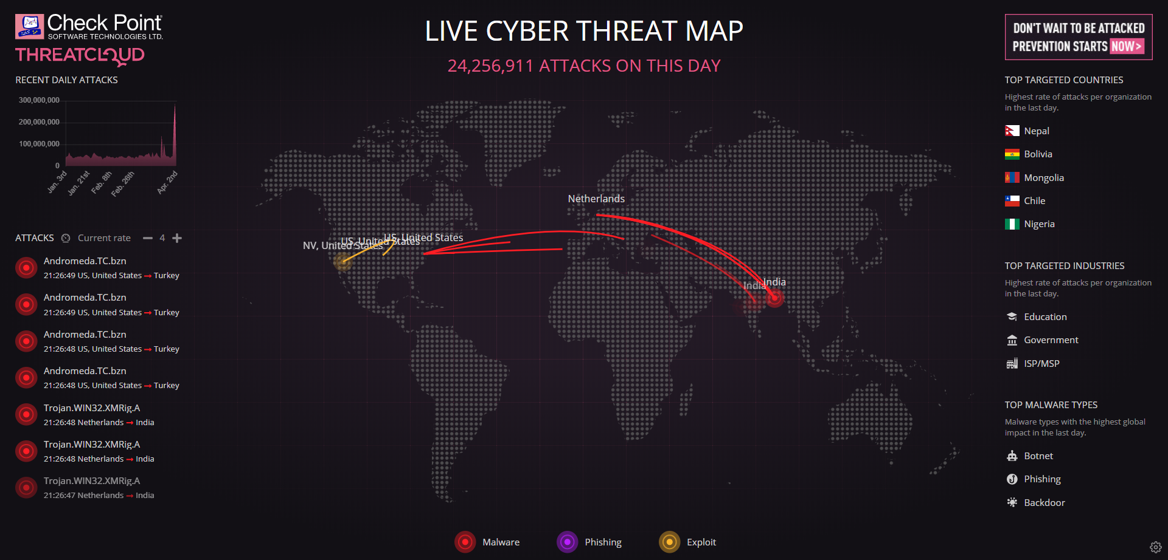
There is a cyber attack every 39 secund
Notes:
الهجمات الان على العالم حسب كاسبركي ويبسايت :
https://cybermap.kaspersky.com/
الهجمات الان على العالم حسب فاير أي ويبسايت :
https://www.fireeye.com/cyber-map/threat-map.html

Slide 6
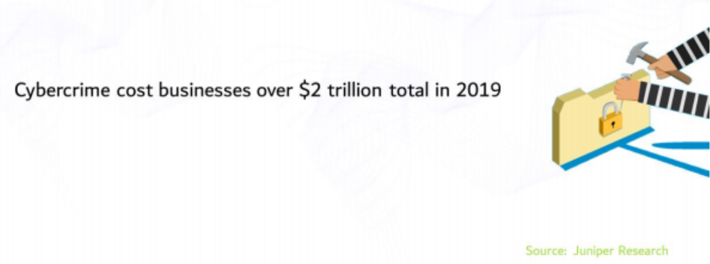

Slide 7
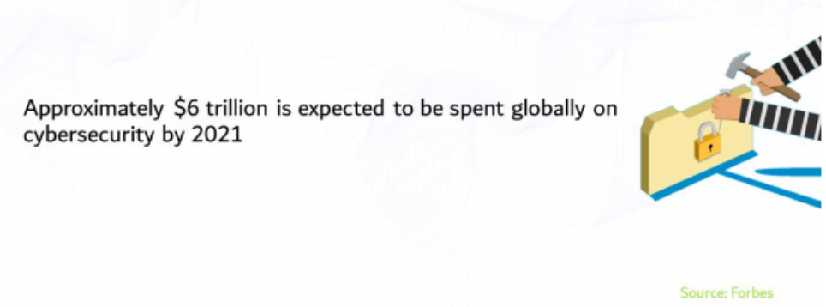

Slide 8
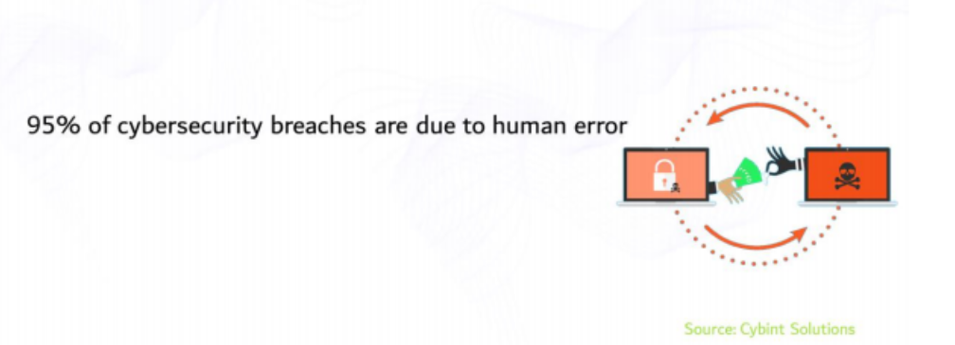

Slide 9
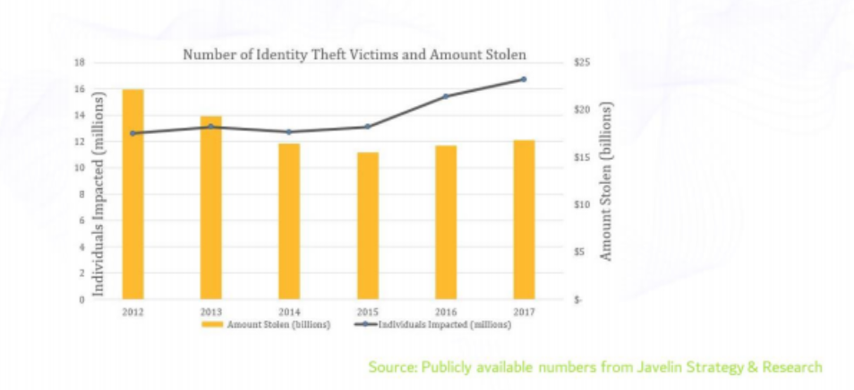
Notes:
عدد ضحايا سرقة الهوية ^ مقدار السرقة

Slide 10
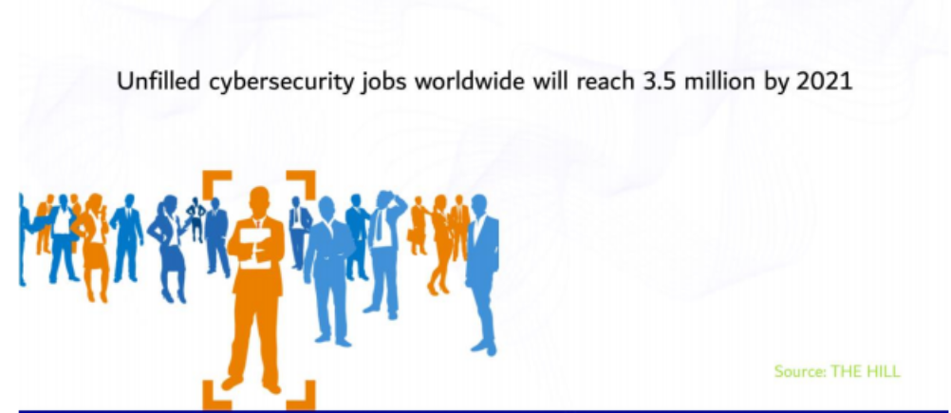
Notes:
يصل عدد الشواغر اكثر من 3 مليون شاغر عالميا

Slide 11
ماذا نعني بالأمن السيبراني ؟

Slide 12
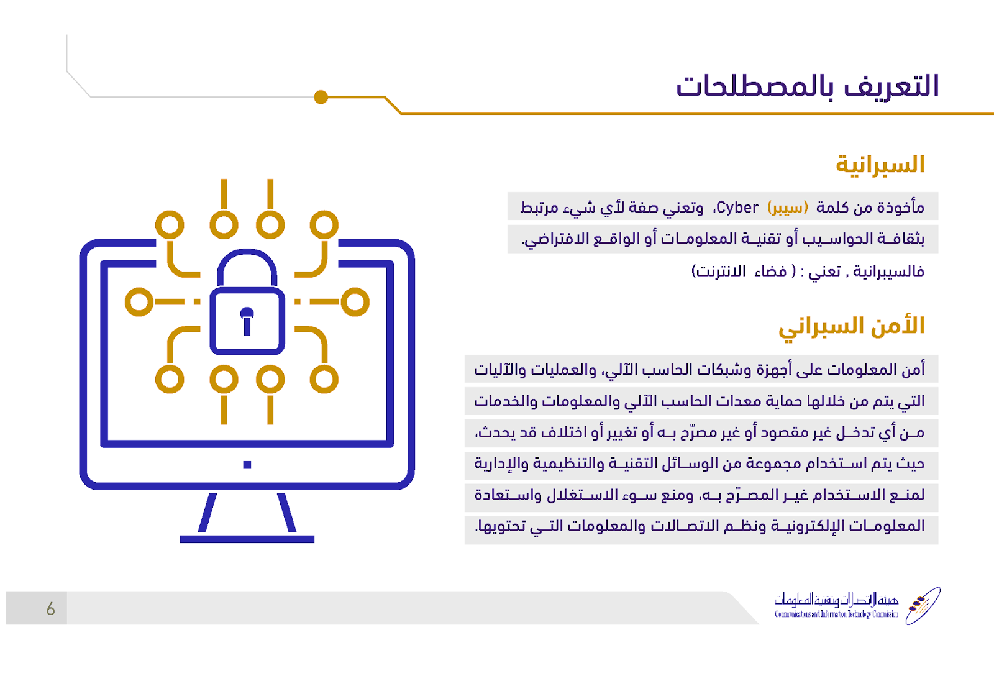
Notes:
لان التقنية شي حديث فهناك احيانا اختلافات في بعض المسميات التي تشير لنفس المعى و لهالسبب احيانا ناخذ المصطلح المروف عالميا مثل كلمة سايبر
مشكلة المصطلحاس مش خاص فينا لاحتى عالميا بالمجالات الحديثة راح تصادفو اكثر من مصطلح لنفس الشي وهذا بسبب ان كل شركة تنتج مصطلحاتها وفيه مؤسسة عالميه مخصصه للمصطلحات العلمية يمكن تعرفوها او مرت عليكم IEEE :مجتمع الاتصالات هو مجتمع عالمي من المهندسين والممارسين والأكاديميين يعملون معًا لتطوير تكنولوجيا الاتصالات ...
مصطلح الأمن السيبراني أتى من لفظ السيبر المنقول عن كلمة (Cyber) اللاتينية ومعناها «الفضاء المعلوماتي»، ويعني مصطلح الأمن السيبراني «أمن الفضاء المعلوماتي» من كل جوانبه، وهو عبارة عن تعبير شامل عن العالم الافتراضي الذي يحوي كل ما يتعلق باستخدامات وآليات وتطبيقات وتجهيزات تقنية المعلومات والحاسب الآلي، والترابط فيما بينها من خلال شبكات الحاسب والاتصالات والانترنت
الأمن السيبراني هو عبارة عن مجموع الوسائل التقنية والتنظيمية والادارية التي يتم استخدامها لمنع الاستخدام الغير مصرح به و سوء الاستغلال واستعادة المعلومات الالكترونية ونظم الاتصالات والمعلومات التي تحتويها.
هو الجهد المستمر لحماية هذه الشبكات المتصلة بالشبكة وكافة البيانات من الاستخدام الغير المصرح به .
على المستوى الشخصي :
تحتاج إلى حماية هويتك وبياناتك وأجهزتك الحاسوبية.
على مستوى المنشئة :
يتحمل الجميع مسؤولية حماية سمعة المنظمة وبياناتها وعملائها.
على مستوى الدولة :
فإن الأمن الوطني وسلامة المواطنين ورفاهيتهم هي المحك.

Slide 13

ما الفرق بين امن المعلومات والامن السيبراني ؟

Slide 14
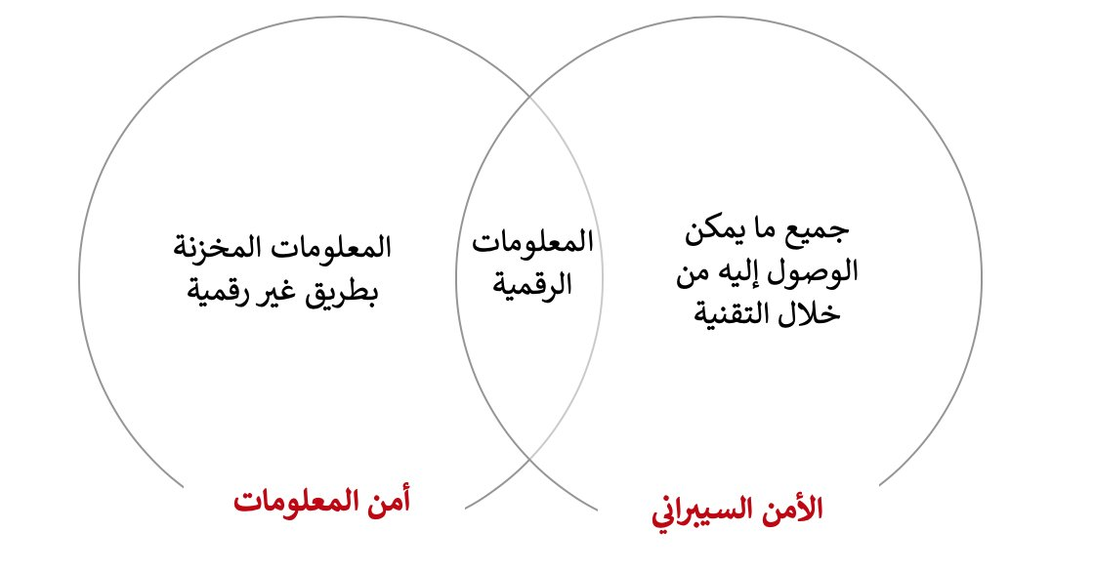
الفرق بين الامن السيبراني و امن المعلومات
Notes:
المعلومات الرقمية هي نوع من المعلومات المخزنة باستخدام سلسلة من الآحاد والأصفار

Slide 15
اهمية الامن السيبراني
تطور قدرة المخترقين
قلة الوعي
حجم الخسائر
اقتصاد الامن السيبراني

Slide 16
الغرض من الامن السيبراني
الحوكمة
الحماية
الكشف
الاستجابة
تعريف وادارة المخاطر الامنية
تنفيذ تحكم امني للتقليل من المخاطر الامنية
كشف وفهم احداث الامن السيبراني
الاستجابة للحوادث الامن السيبراني والتعافي منها
Notes:
Purpose of the cyber security principles
Govern: Identifying and managing security risks.
Protect: Implementing security controls to reduce security risks.
Detect: Detecting and understanding cyber security events.
Respond: Responding to and recovering from cyber security incidents.

Slide 17


Slide 18
مصطلحات مهمة terminology
DHCP
Router
Malware
Virus
Worm
Bots
Network
Internet
Internet protocols
Ip address
MAC address
DNS

Slide 19
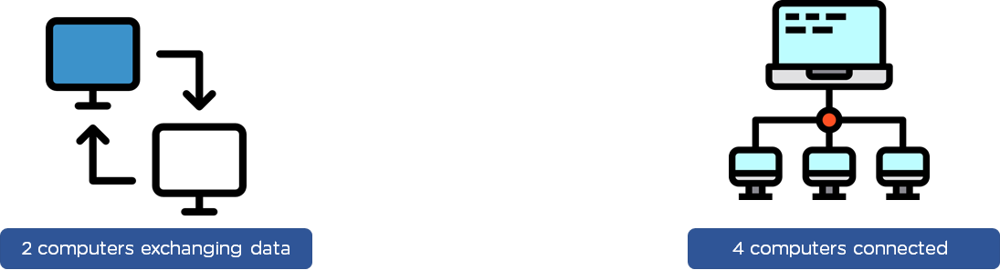
Network
الشبكة عبارة عن اتصال بين جهازي كمبيوتر أو أكثر حتى يتمكنوا من الاتصال ببعضهم البعض.
Notes:
A network is a connection between two or more computers so that they can communicate with each other. For example:

Slide 20
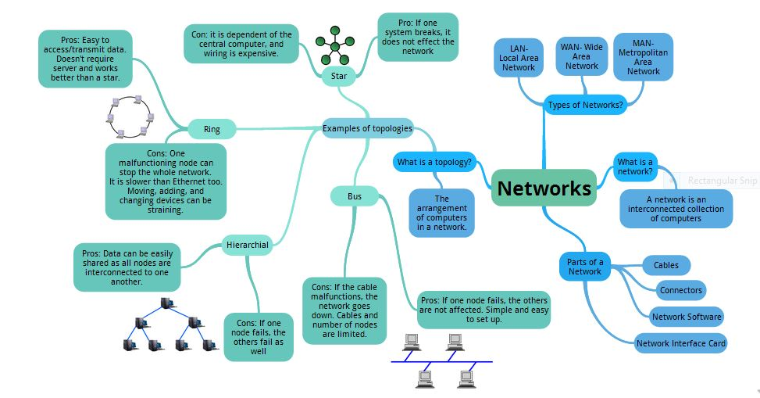

Slide 21
internet
الإنترنت هو وسيلة لتوصيل جهاز كمبيوتر إلى أي كمبيوتر آخر في أي مكان في العالم عن طريق أجهزة التوجيه(الراوتر) والخوادم المخصصة.
Notes:
Internet is a means of connecting a computer to any other computer anywhere in the world via dedicated routers and servers.

Slide 22
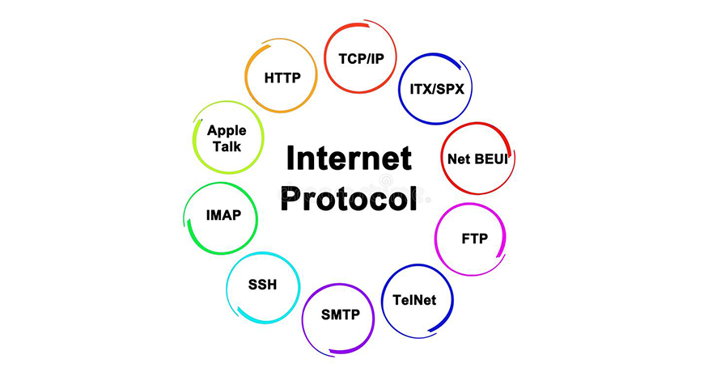
Internet Protocols
البيانات التي يتم نقلها أو استلامها لا يمكن أن تتبع أي مسار.
هناك مجموعة من القواعد التي يتم اتباعها للتحكم في تدفق الإنترنت. تسمى هذه القواعد بروتوكول الإنترنت.
البروتوكول هو لغة تخاطب الأجهزة مع بعضها البعض
Notes:
The data that is transferred or received cannot follow any path. There are a set of rules that are followed to control the flow of the internet. These rules are called internet protocol

Slide 23
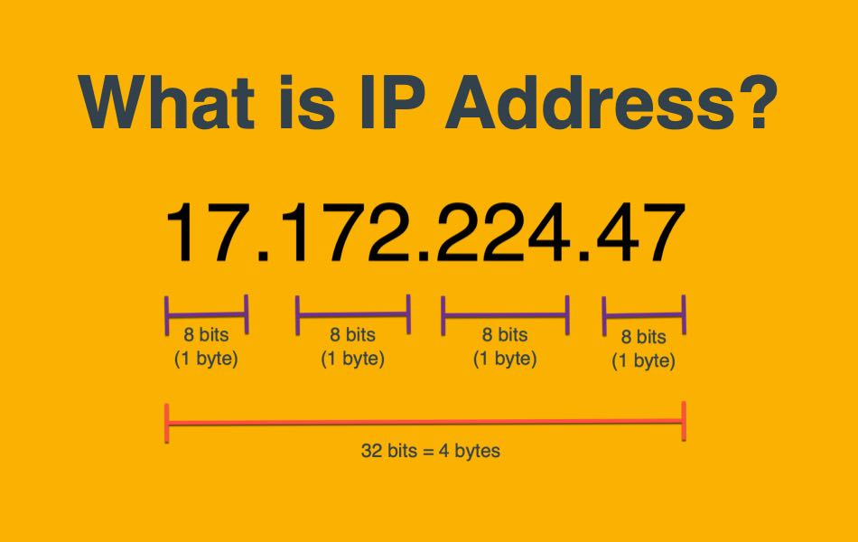
IP Address
Internet Protocol address (IP address)
هو عنوان يتم تعيينه لجميع الأجهزة التي تتصل بشبكة الكمبيوتر وتستخدم بروتوكول الإنترنت للاتصال.
Notes:
An Internet Protocol address (IP address) is an address assigned to all devices that connect to a computer network and uses the Internet Protocol for communication. An IP address looks like this: 168.192.10.3

Slide 24
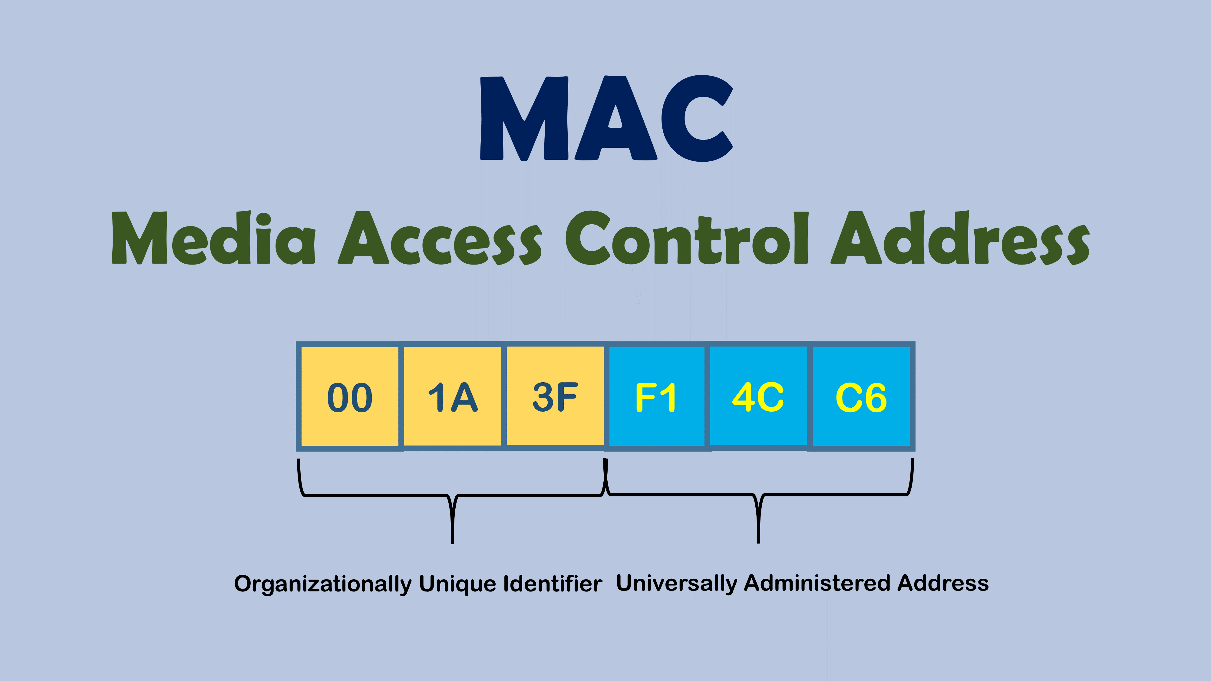
MAC Address
رقم تعريف فريد لكل جهاز متصل بالإنترنت.
عناوين MAC التقليدية هي أرقام سداسية عشرية مكونة من 12 رقمًا.
يبدو عنوان MAC كما يلي:
D8-FC-93-C5-A5-EO
Notes:
This is a unique identification number that every device has that connects to the internet. Traditional MAC addresses are 12-digit hexadecimal numbers. MAC address looks like this: D8-FC-93-C5-A5-EO.
MAC address is a 48-bits hardware identification number,
Many network adapters allow you to override the MAC address, but even so, it still identifies your computer on the local network.
ipconfig /all

Slide 25
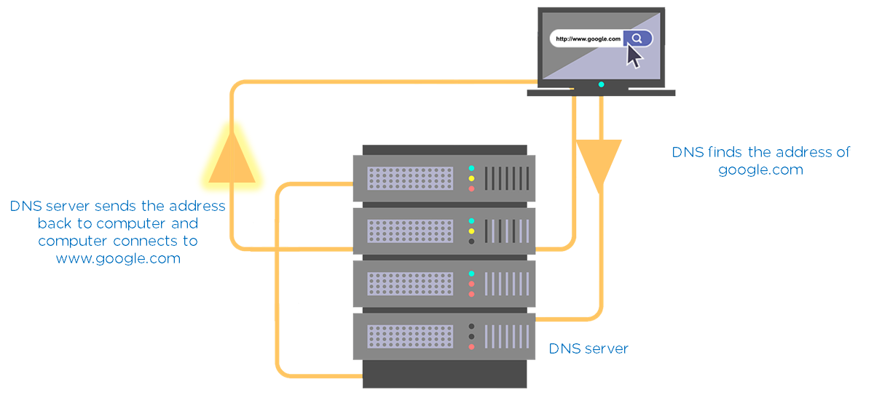
Domain Name Server(DNS)
يعتبر الـ DNS دليل الهاتف للإنترنت.
يتم حفظ جميع عناوين IP واسم الروابط فيه.
Notes:
Consider DNS as the phonebook of the internet.
All the IP addresses and the name of the links are saved in it.
For example, you want to go to google.com. You type this on your web application.
Then, this name goes to the DNS server, and the DNS server finds the IP address of google.com.
Then, the DNS server returns it to your computer with the IP address.

Slide 26
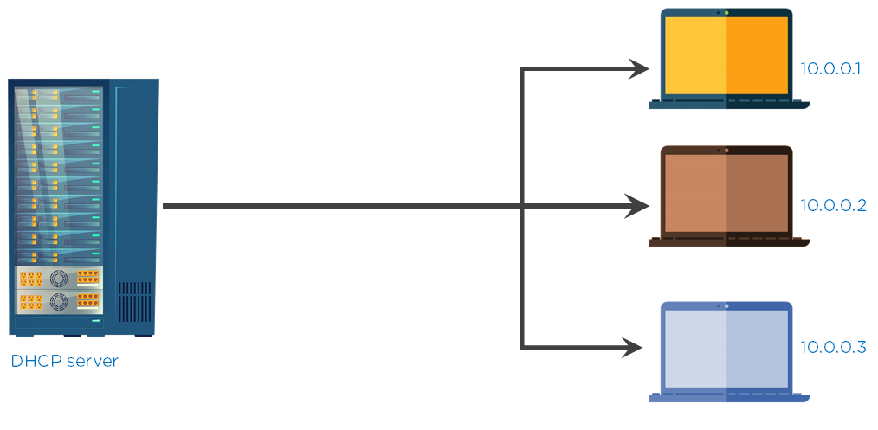
DHCP & Router
الراوتر
جهاز يوجه البيانات التي تأتي إليه ثم يرسل تلك البيانات إلى الوجهة للتأكد من أنها على المسار المناسب.
(من جوالك الى الراوتر ومن الراوتر الى الانترنت )
DHCP (Dynamic host configuration protocol ) هو بروتوكول يقوم بتعيين عنوان IPلأي جهاز يريد الاتصال بالإنترنت
(موزع عناوين : من الراوتر الى الاجهزة ).
Notes:
This is a device that routes the data that comes to it and then sends that data to the destination to ensure that it is on the appropriate path.
https://www.simplilearn.com/tutorials/cyber-security-tutorial/cyber-security-for-beginners?source=sl_frs_nav_playlist_video_clicked
Dynamic host configuration protocol is a protocol that assigns an IP address to any device that wants to connect to the internet.

Slide 27
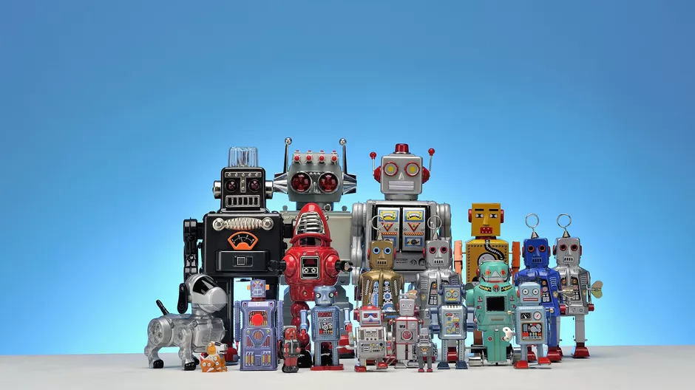
Bots
الروبوتات هي برامج كمبيوتر تتحكم في جهاز الكمبيوتر الخاص بك دون علمك.
يقومون تلقائيًا بإرسال رسائل البريد الإلكتروني واسترداد صفحات الويب وتغيير إعدادات الكمبيوتر.
Notes:
Bots are computer programs that control your computer without your knowledge. They automatically send emails, retrieve web pages, and change computer settings

Slide 29
ركائز الحماية CIA

Slide 30
السرية والنزاهة والتوافر - CIA Triad
السرية (Confidentiality):
عدم الكشف عن المعلومات الحساسة إلا للأطراف المرخص لها.
النزاهة (Integrity):
منع التعديل غير المصرح به للبيانات.
التوافر( Availability):
ضمان إمكانية الوصول إلى البيانات من قبل الأطراف المخولة عند الطلب.
confidentiality
integrity
availability

Slide 31
Ensure Confidentiality ضمان السرية
يمكنك ضمان السرية باستخدام عدة طرق مختلفة منها :
التشفير
التحكم بالوصول
إخفاء المعلومات والتشويش
confidentiality
Notes:
Encryption
Encryption scrambles data to make it unreadable by unauthorized personnel.
commonly used encryption algorithms like Advanced Encryption Standard (AES).
Access Controls
Identification(unique username), authentication(password), and authorization(permissions) combined provide access controls and help ensure that only authorized personnel can access data.
Steganography and Obfuscation
hiding data within data.

Slide 32
ensure integrity ضمان النزاهة
Hashing
هي ببساطة رقم تم إنشاؤه عن طريق تنفيذ خوارزمية هاش على البيانات ، مثل ملف أو رسالة.
إذا لم تتغير البيانات مطلقًا ، فسيظل الهاش الناتج هو نفسه دائمًا.
خوارزميات الهاش :
Message Digest 5 (MD5)
Secure Hash Algorithm (SHA)
Hash- based Message Authentication Code (HMAC).
confidentiality
integrity
availability
Notes:
Hashing
hash is simply a number created by executing a hashing algorithm against data, such as a file or message. If the data never changes, the resulting hash will always be the same.
hashing algorithms:
Message Digest 5 (MD5),
Secure Hash Algorithm (SHA),
Hash- based Message Authentication Code (HMAC).
Digital Signatures, Certificates, and Non Repudiation

Slide 33
ضمان الاتاحة Increase Availability
Redundancy and Fault Tolerance:
Disk redundancies
Server redundancies
Load balancing
Site redundancies
Backups
Alternate power
Cooling systems
confidentiality
integrity
availability
Notes:
مثال المطعم والزباين
النسخ الاحتياطية و خطط التعافي و التحديث المستمر
التكرار والتحمل للأخطاء تكرار القرص. تكرار الملقم. موازنة التحميل تكرار الموقع. النسخ الاحتياطي قوة بديلة. أنظمة التبريد. التصحيح.

Slide 34
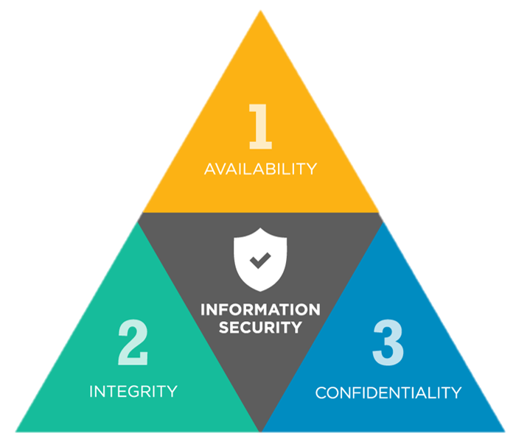
العلاقة بين السرية والنزاهة والاتاحة
Notes:
تكون البيانات محمية

Slide 35
كيف نحقق الحماية ؟
نحمي الاصول بـ (assets)
الكشف (detection )
الرد (reaction)
التعافي (recovery)
المنع (prevention )

Slide 36
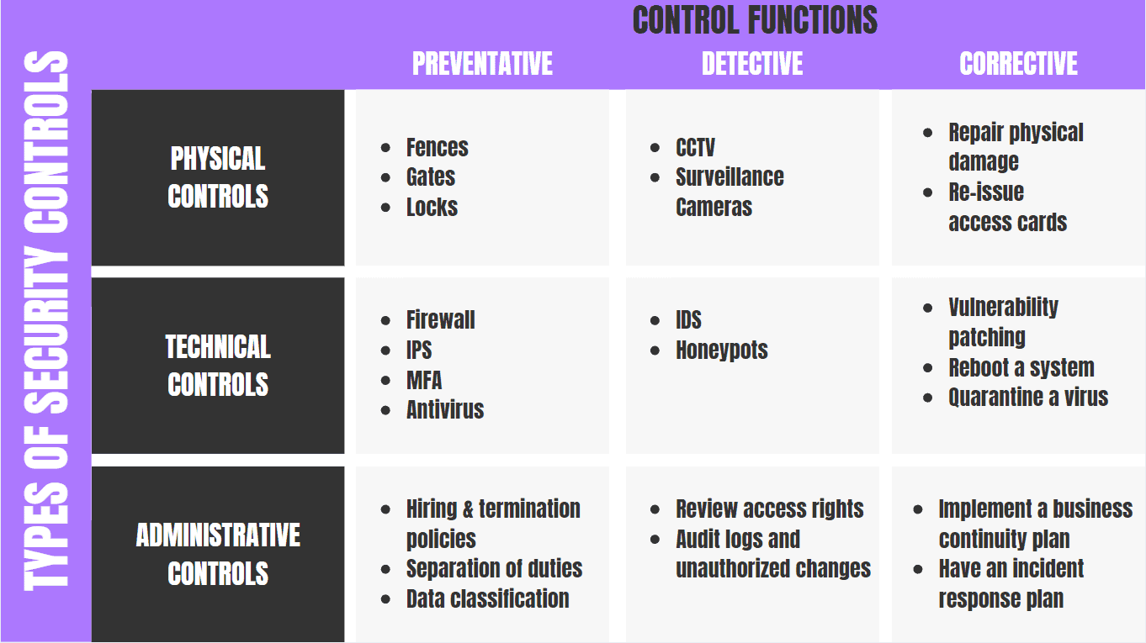

Slide 37
break

Slide 38
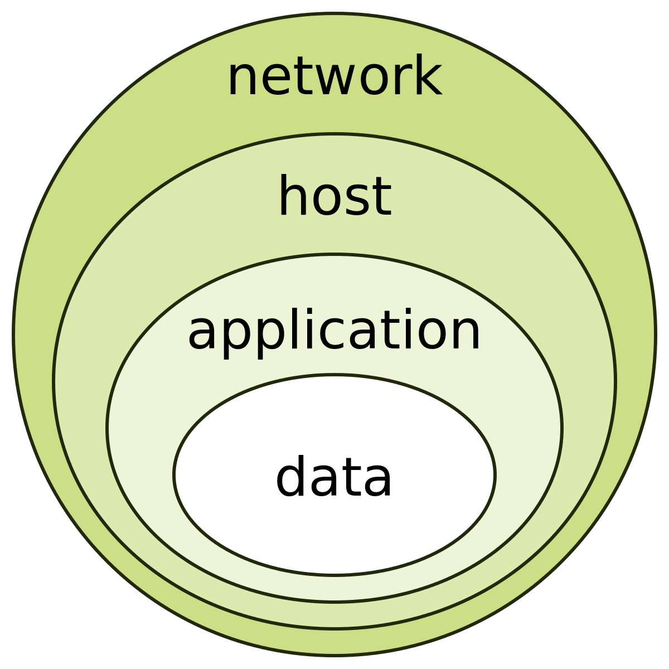
ايش يعني الدفاع بالعمق؟
Notes:
يعتمد تعدد الطبقات على النموذج العسكري الدفاعي المتعمق اللي يقول: "يمكن اختراق أي آلية أمنية " ومن الأفضل أن يكون لديك خطة دفاع احتياطية والتي من شأنها احتواء الهجوم.

Slide 39
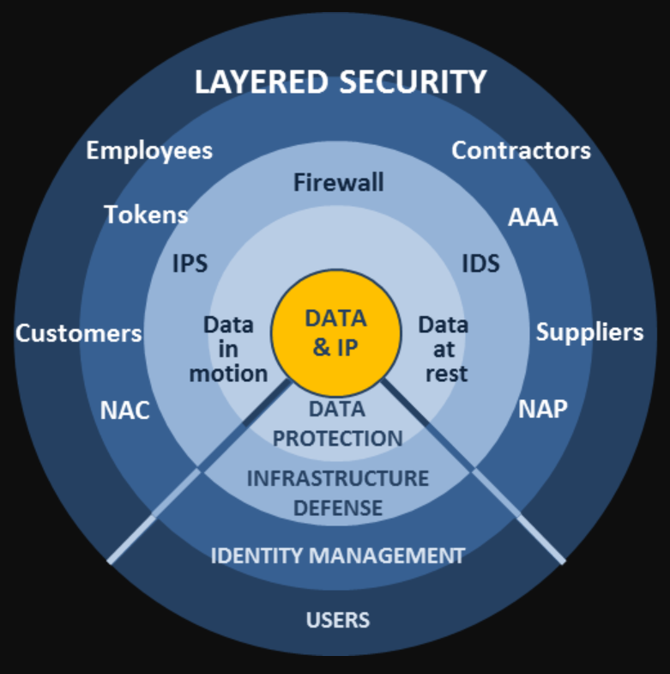
Defense in Depth Strategy
الدفاع المتعمق هو استراتيجية لضمان المعلومات يتم فيها وضع طبقات(لايرز) دفاع متعددة في جميع أنحاء نظام تكنولوجيا المعلومات.
يعالج الدفاع في العمق نقاط الضعف الأمنية في الأفراد والتكنولوجيا والعمليات طوال مدة دورة حياة النظام.
الفكرة من وراء هذا النهج هي الدفاع عن نظام ضد أي هجوم معين باستخدام عدة طرق مختلفة.
Notes:
إنه نظام متعدد الطبقات ، مما يعني أنه في حالة اختراق إحدى الطبقات ، فإن الطبقة الثانية محمية أيضًا ، ثم الطبقة الثالثة ، وهكذا.
عند تطبيقها على تكنولوجيا المعلومات هذا يعني أن جميع الأنظمة تعتبر ضعيفة ، وهذا بدوره يعني أنه يجب اختبارها ، وتنفيذ آلية أمان إضافية على كل طبقة:
قد تختلف الأجهزة ، ثم الشبكات ، ثم تدريب الموظفين ، والخطوات ، والترتيب.

Slide 40
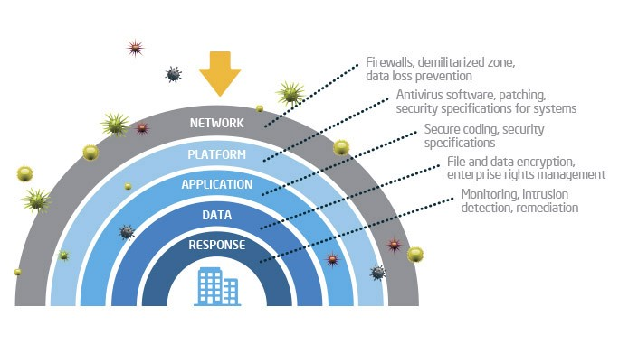
The Layered Cybersecurity Model
Notes:
يشكل استخدام أكثر من طبقة من الطبقات التالية دفاعًا في العمق:
الأمن المادي (أقفال(
المصادقة وأمان كلمة المرور
برامج مكافحة الفيروسات
جدران الحماية (الأجهزة أو البرامج)
مناطق منزوعة السلاح
أنظمة كشف التسلل (IDSs
أنظمة منع التطفل
مرشحات الحزمة (أجهزة فحص الحزمة العميقة وجدران الحماية ذات الحالة)
أجهزة التوجيه والمفاتيح
خوادم بروكسي
شبكات خاصة افتراضية
التسجيل والتدقيق
القياسات الحيوية
التحكم في الوصول الموقوت
البرامج / الأجهزة المملوكة غير متاحة للجمهور
https://medium.datadriveninvestor.com/layered-cyber-security-model-for-small-medium-business-protection-64b293133de4

Slide 41
break

Slide 42
كيف يتعرف النظام على المستخدم

Slide 43
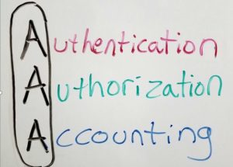
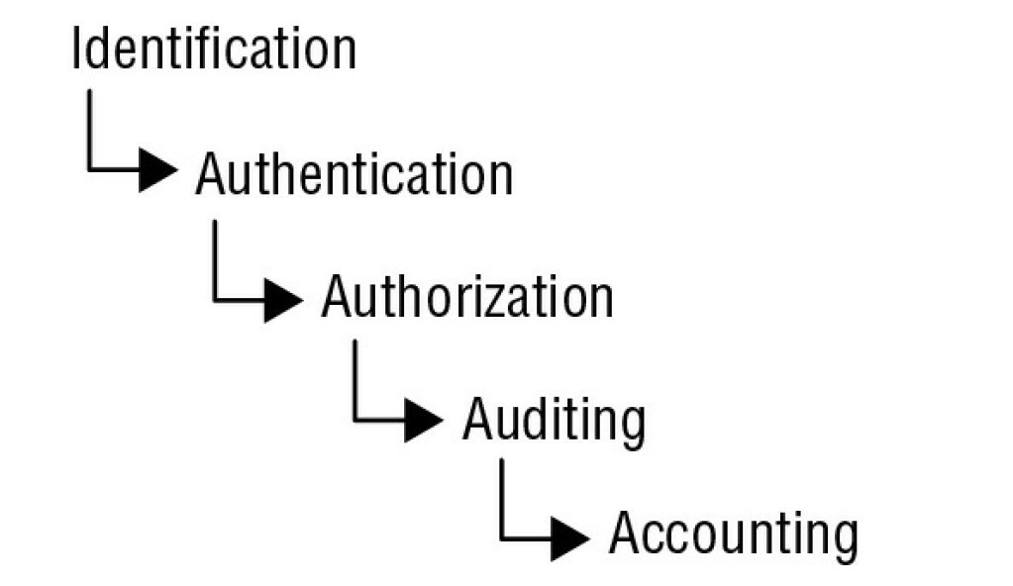
AAA Concept

Slide 44
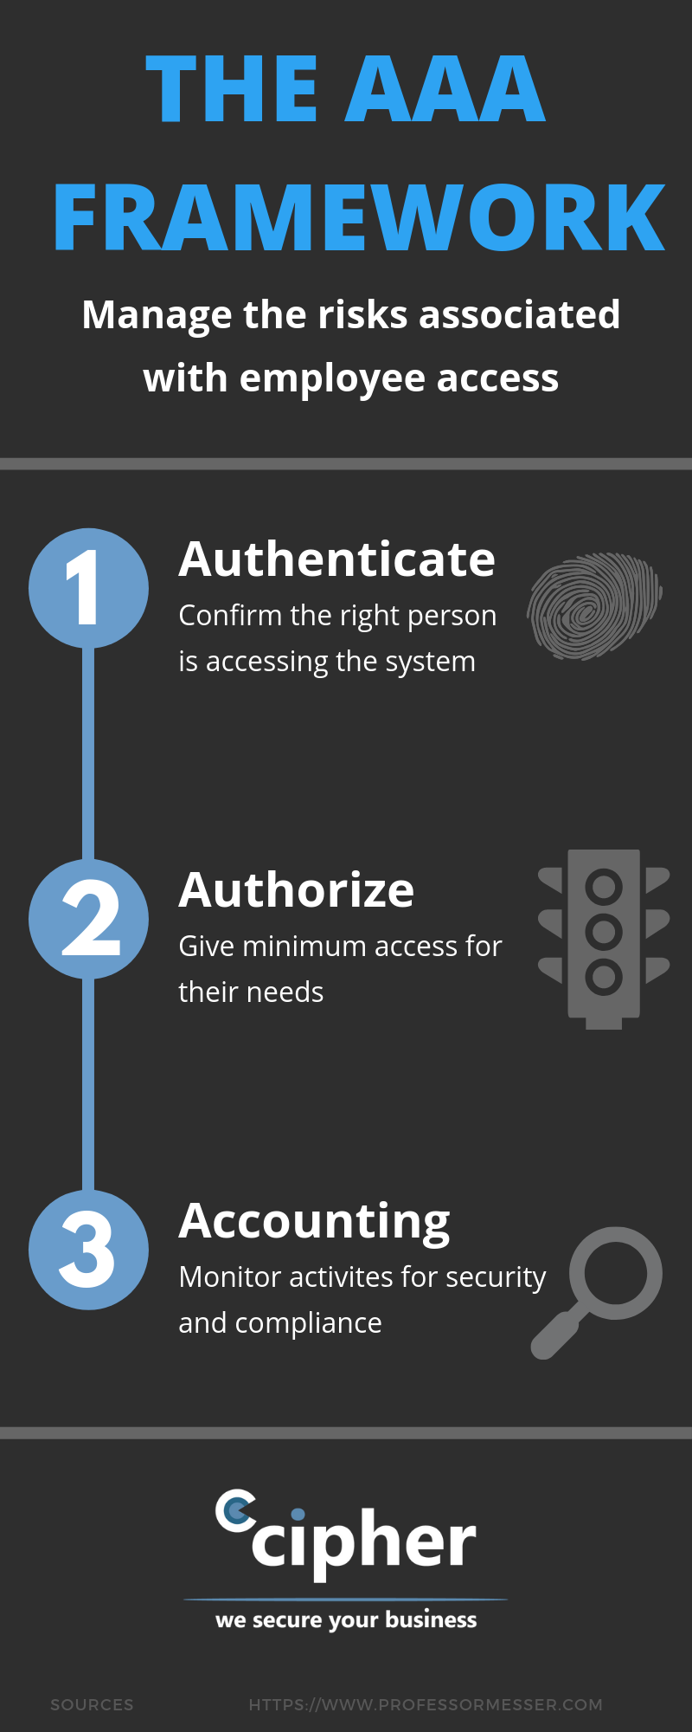
AAA—Authentication, authorization, and accounting.
AAA
مجموعة من التقنيات المستخدمة في أنظمة الوصول عن بعد و تتكون من :
تتحقق المصادقة(Authentication ) من هوية المستخدم .
يحدد التفويض(authorization ) ما إذا كان يجب على المستخدم الوصول.
المحاسبة (accounting ) تتعقب وصول المستخدم بالسجلات .
Notes:
Authentication : هى العملية الأولى فى الدخول لأى نظام وهى تسبق العملية التى تسمى
Authorization
فيجب عليك تعريف نفسك أولا للجهاز عن طريق كتابة إسم المستخدم وكلمة السر ثم بعد أن يتأكد النظام أنك مسجل به يسمح لك بالدخول وتطبيق صلاحيات معينة عليك وهى التى تسمى
Authorization
أى مصرح لك أن تفعل كذا ولا تفعل كذا
أما المفهوم الأخير وهو
Accounting
Accounting methods track user activity and record the activity in logsAccount
على الجهاز هذا الحساب يشمل
(authentication and authorization)

Slide 45
عوامل المصادقة
Something you know
a password or personal identification number (PIN)
Something you have
such as a smart card or USB token
Something you are
such as a fingerprint or other biometric identification
Somewhere you are
such as your location using geolocation technologies
Something you do
such as gestures on a touch screen
Authentication
Notes:
تعمل المصادقة والترخيص والمحاسبة (( AAA) جنبًا إلى جنب مع تحديد الهوية لتوفير نظام إدارة وصول شامل. إذا فهمت التعريف (المطالبة بهوية ، مثل اسم المستخدم) والمصادقة (توفير الهوية ، مثل كلمة المرور) ، فمن الأسهل إضافة عنصرين آخرين في AAA - التفويض والمحاسبة. إذا تمكن المستخدمون من إثبات هويتهم ، فهذا لا يعني أنه يتم منحهم حق الوصول تلقائيًا إلى جميع الموارد داخل النظام. بدلاً من ذلك ، يتم منح المستخدمين إذنًا للوصول إلى الموارد بناءً على هويتهم المثبتة. يمكن أن يكون هذا بسيطًا مثل منح المستخدم إذنًا لقراءة البيانات في مجلد مشترك. تتضمن أنظمة التحكم في الوصول العديد من عناصر التحكم في الأمان لضمان إمكانية وصول المستخدمين إلى الموارد المصرح لهم باستخدامها ، ولكن ليس أكثر من ذلك.
غالبًا ما يتم تبسيط المصادقة كأنواع أو عوامل للمصادقة. قد تتطلب حالة استخدام المصادقة الداعمة من المسؤولين تنفيذ عامل مصادقة واحد للمصادقة الأساسية ، أو عاملين لمزيد من المصادقة الآمنة ، أو المزيد من العوامل لتحقيق مستوى أعلى من الأمان. كمقدمة ، العوامل هي:•
شيء تعرفه ، مثل كلمة المرور أو الهوية الشخصيةرقم (PIN)•
شيء لديك ، مثل البطاقة الذكية أو رمز USB•
شيء ما أنت عليه ، مثل بصمة الإصبع أو تحديد الهوية البيومترية الأخرى• في مكان ما ، مثل موقعك باستخدام تقنيات تحديد الموقع الجغرافي
• شيء تفعله ، مثل الإيماءات على شاشة تعمل باللمس

Slide 46
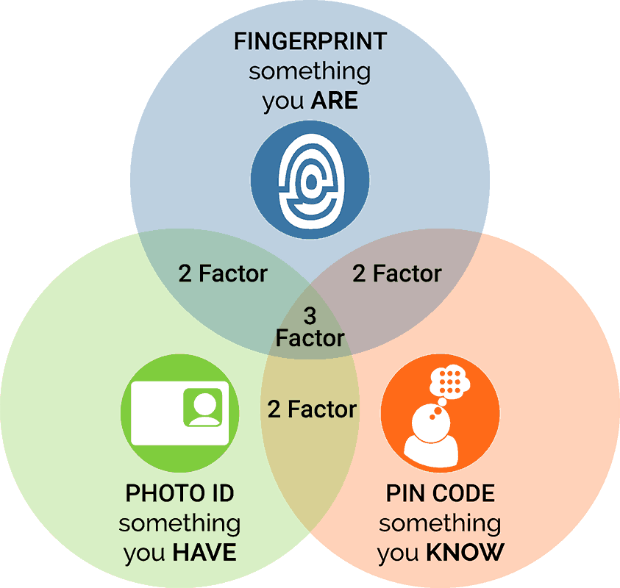
مثال

Slide 47
break

Slide 48
التهديدات في الفضاء السيبراني

Slide 49
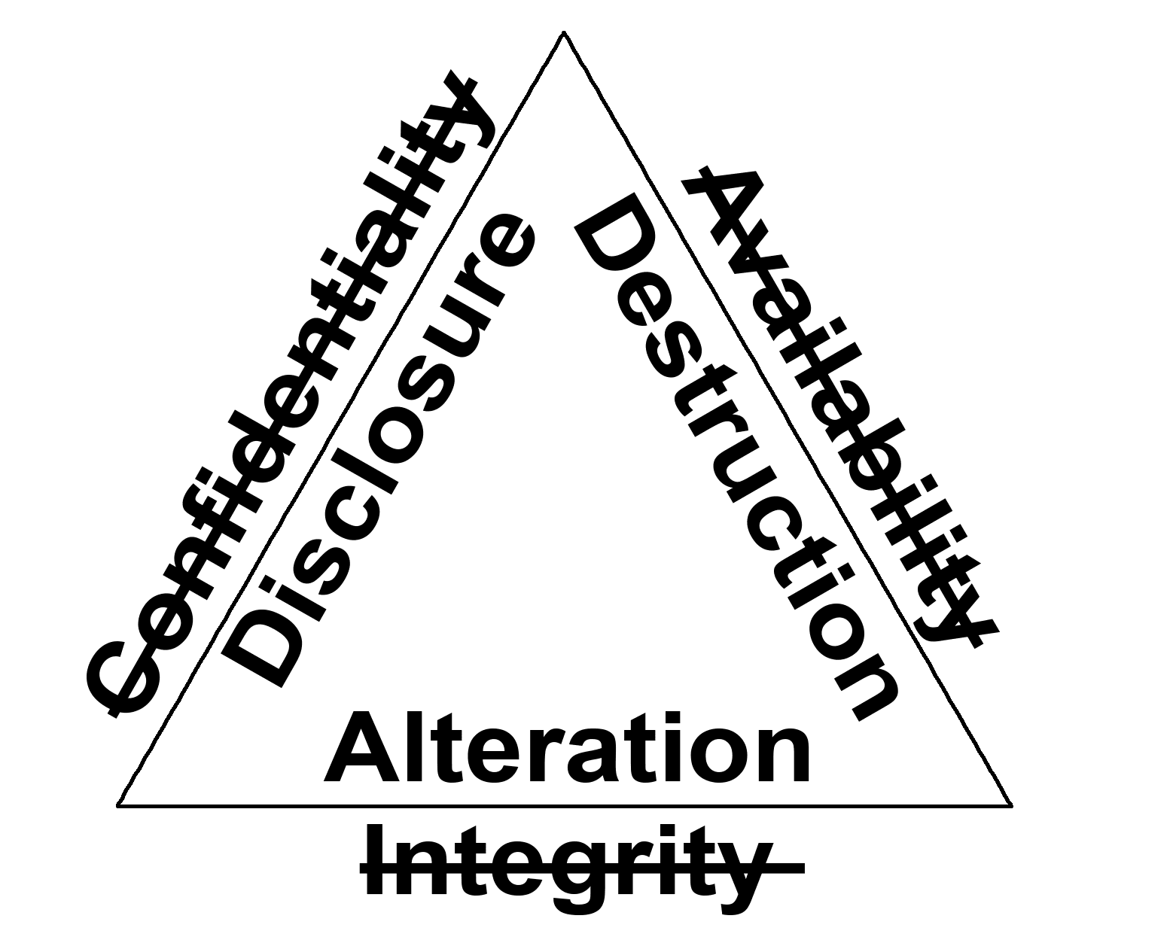
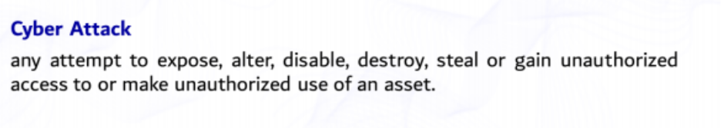
التهديدات في الفضاء السيبراني
الإفشاء - شخص غير مخول يمكنه الوصول إلى معلوماتك.
التعديل - تم تغيير بياناتك.
التدمير - تم تدمير بياناتك أو أنظمتك أو أصبح الوصول إليها غير ممكن.
Notes:
الهجوم السييبراني : أي رغبه لكشف او تعديل او تعطيل او تدمير او سرقة او كسب وصول غير مصرح به او استخدام وصول غير مصرح له للاصول يعتبر تهديد

Slide 50
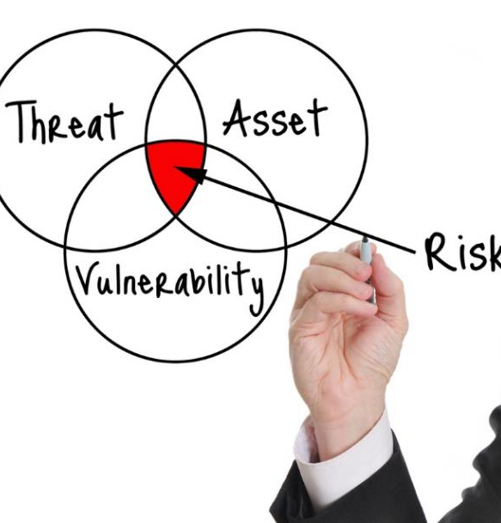
ماذا نعني بالمخاطر السيبرانية؟
الخطر = تهديدات أو هجمات * ثغرات أمنية
Risk = Threat * Vulnerability
Likelihood = Tools * exploited
الخطر (Risk ):هو احتمال أو احتمال وجود تهديد استغلال الضعف مما يؤدي إلى خسارة.
التهديد (threat ) :هو أي ظرف أو حدث قد يعرض السرية أو النزاهة أو التوافر للخطر..
الثغرة (vulnerability ):هو نقطة ضعف. (في الأجهزة أو البرنامج أو التكوين أو حتى المستخدمين الذين يشغلون النظام)
إذا استغل تهديد (مثل مهاجم) مشكلة عدم حصانة، فقد يؤدي ذلك إلى حدوث حادث أمني.
حادث أمني هو حدث سلبي أو سلسلة من الأحداث التي يمكن أن تؤثر سلبا على CIA .
Notes:
To practice cybersecurity risk management, you can start with these steps:
Identify your business’ assets
Identify the value of these assets
Document the impact to your business of loss or damage to the assets
Identify likelihood of loss or harm
Prioritize your mitigation activities accordingly

Slide 51
المفاهيم والتقنيات
Concepts and Techniques
ماهي الثغرات الأمنية ((Security vulnerabilities
هي أي نوع من أنواع العيوب (weakness) في البرامج أو الأجهزة.
بعد اكتساب معرفة بالثغرة الأمنية ، يحاول المستخدمون الخبيثون استغلالها (exploit)
الاستغلال هو مصطلح يستخدم لوصف برنامج مكتوب للاستفادة من ثغرة معروفة.
ويشار إلى استغلال الثغرة على أنها هجوم (Attack).
الهدف من الهجوم هو الوصول إلى النظام أو البيانات الموجودة في النظام و إلى مصادر معينه.

Slide 52
break

Slide 53
مصادر الهجوم
Attacks
داخلي (internal attack)
- هجوم يبدأه شخص داخل محيط الأمان ("من الداخل") ،
- مصرح له بالوصول إلى موارد النظام ولكنه يستخدمها بطريقة لا يوافق عليها أولئك الذين منحوا الترخيص.
خارجي(external attack)
منظم (structured attack )
- يبدأه شخص من خارج المحيط، من قبل مستخدم غير مصرح به أو غير شرعي للنظام ("خارجي"). في الإنترنت
- يتراوح المهاجمون الخارجيون المحتملون بين المحتالين الهواة والمجرمين المنظمين والإرهابيين الدوليين والحكومات المعادية.
- الجاني يعرف بالضبط ما يفعله
- لديه فهم كامل لعواقب أفعاله.
- خبير بأدوات وتقنيات القرصنة المتطورة
- لديهم هدف محدد
- مجرمين محترفين
غير منظم (unstructured attack )
- فرد لديه القليل من المعرفة والخبرة.
- قد لا يكون لديهم أيضًا دافع محدد للهجوم ، أو شعور بخطورة الجريمة التي يرتكبونها.
- عشوائي

Slide 54
أنواع المهاجمين

Slide 55
أنواع المهاجمين
المهاجمون Attackers ))
هم أفراد أو مجموعات يحاولون استغلال (exploit) الضعف; لتحقيق مكاسب شخصية أو مالية. يهتم المهاجمون بكل شيء ، بدءًا من بطاقات الائتمان وتصميمات المنتجات او أي شيء ذي قيمة.
الهواة Amateurs ) )
يطلق على هؤلاء الأشخاص أحيانًا اسم KiddiesScript .
مخترقين Hackers ) )
هذه المجموعة من المهاجمين اقتحام أجهزة الكمبيوتر أو الشبكات للوصول.
يتم تصنيف هؤلاء المهاجمين على أنها قبعات بيضاء أو رمادية أو سوداء. اعتمادًا على الهدف.
وهم عادة مهاجمون لديهم مهارات قليلة أو معدومة ، وغالبا ما يستخدمون الأدوات أو التعليمات الموجودة على الإنترنت لشن هجمات. البعض منهم مجرد فضول ، بينما يحاول آخرون إظهار مهاراتهم وإحداث الضرر. قد يستخدمون الأدوات الأساسية دون التعمق في الأدوات ، ولكن النتائج لا تزال مدمرة.

Slide 56
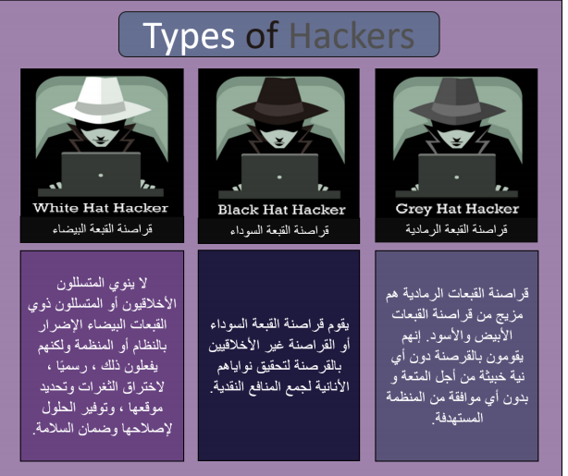
انواع الهاكر
هاكر القبعة البيضاء
هاكر القبعة السوداء
هاكر القبعة الرمادية
غالبًا ما يشار إلى هذا النوع من هاكر على أنهم متخصصون في الأمن أو باحث في مجال الأمن
يتم توظيف هؤلاء هاكر من قبل منظمة ويسمح لهم بمهاجمة منظمة للعثور على نقاط الضعف التي قد يتمكن المهاجم من استغلالها.
ويشار إلى هذا النوع من الهاكر على أنه bad man
يستخدم معرفته أو معرفتها لأغراض سلبية.
هذا النوع من الهاكر هو متوسط بين هاكر القبعة البيضاء وهاكر القبعة السوداء.
على سبيل المثال ،
قد يعمل الهاكر ذو القبعة الرمادية كمحترف أمني لمؤسسة ويفصح لها بمسؤولية عن كل شيء ؛ ومع ذلك ، قد يترك بابًا خلفيًا للوصول إليه لاحقًا وقد يبيع أيضًا المعلومات السرية ، التي تم الحصول عليها بعد اختراق الخادم المستهدف للشركة ، إلى المنافسين.

Slide 57
break

Slide 58
ما هي البرامج الخبيثة ؟

Slide 59
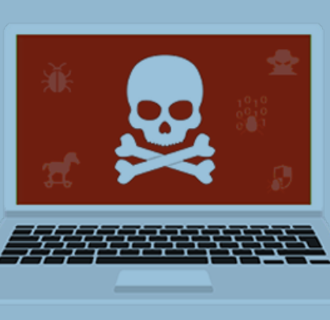
البرامج الخبيثة - Malicious software
البرامج الضارة (malware):
هي أي برامج يمكن استخدامها لسرقة البيانات أو تجاوز عناصر التحكم في الوصول أو إلحاق الضرر بالنظام أو تعريضه للخطر
برامج الحماية من البرامج الخبيثة (anti-malware) :
هي برامج تحمي جهازك من البرامج الخبيثة اما بتنبيهك او حذفها مباشرة بمجرد اكتشافها

Slide 60
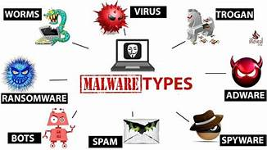
Malware types

Slide 61
أنواع البرامج الخبيثة Types of Malware
الفيروس Virus))
هو عبارة عن كود تنفيذي خبيث (malicious code )
ملحقة بملفات قابلة للتنفيذ وغالبًا برامج مشروعة.
تنتشر الفيروسات بسرعة هائلة بمجرد الضغط على الملف التنفيذي (exe)
الديدان (Worms)
الديدان هي كود خبيث مستقل
تقوم بتكرار نفسها من خلال استغلال الثغرات في الشبكات.
الديدان عادة تبطئ الشبكات.
تستطيع الدودة أن تنتشر بسرعة كبيرة عبر الشبكة.
حصان طروادة Trojan horse))
حصان طروادة هو برنامج خبيث يقوم بعمليات خبيثة تحت غطاء العملية المطلوبة.
يستغل هذا الرمز الخبيث صلاحيات المستخدم الذي يشغله.
في كثير من الأحيان ، يتم العثور على أحصنة طروادة في ملفات الصور والملفات الصوتية أو الألعاب.
حصان طروادة يختلف عن الفيروس لأنه يربط نفسه إلى الملفات غير القابلة للتنفيذ.
Notes:
malicious code that attaches itself to a host application
The host application must be executed to run

Slide 62
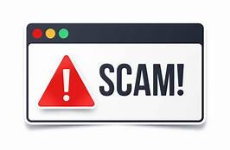
أنواع البرامج الخبيثة Types of Malware
برامج التجسس ( Spyware )
هذا البرنامج هو مصمم للتتبع والتجسس على المستخدم.
غالبًا تتضمن برامج التجسس: برامج تعقب النشاطات وجمع البيانات
الغرض : محاولة للتغلب على الإجراءات الأمنية بتعديل إعدادات الأمان
غالبًا ما توجد نفسها مع البرامج الشرعية المعدل عليها ( أحصنة طروادة Trojan horses)
برامج الرعب (Scareware )
هذا هو نوع من البرامج الضارة المصممة لإقناع المستخدم باتخاذ إجراء محدد بناء على الخوف.
تقوم برامج الرعب بتكوين نوافذ منبثقة تشبه نوافذ حوار نظام التشغيل.
تنقل هذه النوافذ رسائل مزورة تفيد بأن النظام في خطر أو يحتاج إلى تحميل برنامج أو أمر معين للعودة إلى التشغيل العادي.
في الواقع لم يتم تقييم أو اكتشاف أي مشكلات ، وإذا وافق المستخدم على البرنامج المذكور وتم تنفيذه ، فسيتم إصابة نظامه ببرامج ضارة.

Slide 63
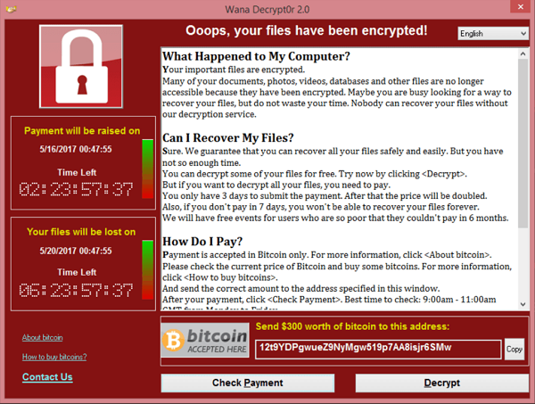
أنواع البرامج الخبيثة Types of Malware
الفدية Ransomware
برنامج خبيث يقيد الوصول للنظام و يطلب فديه فك التشفير
عادةً ما يتسلل إلى نظام به بريد إلكتروني تصيد ( phishing email)أو إصابة موقع ويب ويستغل ثغرة أمنية موجودة في نقطة النهاية
ثم تنشئ Ransomware موطئ قدم ( foothold)، وتتوسع إلى نقاط نهاية أخرى ( endpoints)، وتتحرك لاكتشاف البيانات المستهدفة وجمعها وتنظيمها وتشفيرها.
.تشفير البيانات في الكمبيوتر باستخدام مفتاح غير معروف للمستخدم.
ينتشر الفدية بواسطة ملف تم تنزيله أو بعض ثغرات البرامج.
يطلب مقابل للحصول على مفتاح فك التشفير
Bots and Botnet
جزء من برنامج تحت تحكم برنامج اخر برامج خبيثة تجعل من جهازك شبح (BOT)
يستخدمها المهاجمين عادة لهجمات تعطيل الخدمة (DOS)

Slide 64
ما هو الهجوم المخلوط
ما هي الهجمات الممزوجة (Blended attacks)
هي هجمات تستخدم تقنيات متعددة لخرق هدف.
عن طريق استخدام العديد من تقنيات الهجوم المختلفة في وقت واحد ، يكون لدى المهاجمين برامج ضارة هي مزيج من :
الديدان ، وأحصنة طروادة ، وبرامج التجسس ، هندسة اجتماعية.
النوع الأكثر شيوعًا في الهجمات الممزوجة يستخدم رسائل البريد الإلكتروني غير المرغوب فيها والرسائل الفورية والمواقع الشرعية لتوزيع الروابط حيث يتم تنزيل البرامج الضارة و برامج التجسس سراً إلى الكمبيوتر.

Slide 65
كيف اعرف ان جهازي مصاب

Slide 66
أعراض البرامج الضارة Symptoms of Malware
بغض النظر عن نوع البرامج الضارة التي أصيب بها النظام ، فهناك أعراض شائعة للبرامج الضارة لمعرفة هل جهازك مصاب أم لا(:
1 - زيادة في استخدام وحدة المعالجة المركزيةCPU .
2 - انخفاض في سرعة الكمبيوتر.
3 - الكمبيوتر يتجمد أو يتعطل في كثير من الأحيان.
4 - انخفاض في سرعة تصفح الإنترنت.
5 أ- مشاكل غير قابلة للتفسير )غير مفهومة(مع اتصالات الشبكة.
6 - تعديل الملفات الإلكتروني دون علم المستخدم و موافقته.
7 - حذف الملفات الإلكتروني دون علم المستخدم أو موافقته.
8 - وجود ملفات غير معروفة أو برامج أو رموز سطح المكتب.
9 - إيقاف البرامج أو إعادة تكوين نفسها.
10 - إرسال البريد الإلكتروني دون علم المستخدم أو موافقته.
Notes:
مدير المهام , الاداء

Slide 67
break

Slide 68
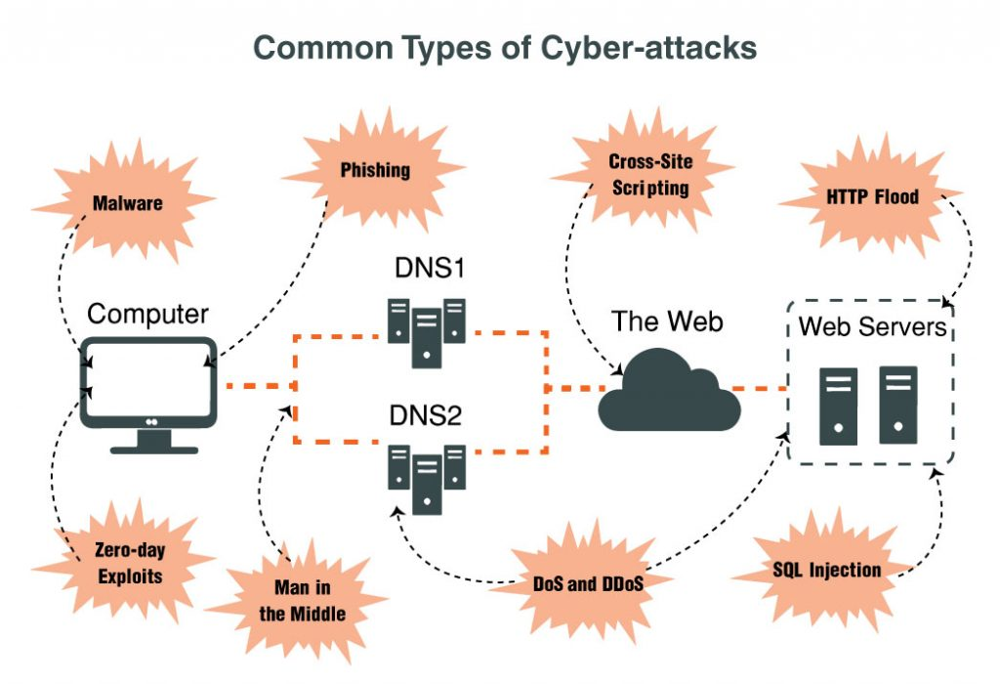
امثلة على الهجمات السيبرانية
مصطلحات terminology

Slide 69
الهندسة الاجتماعية
ماهي الهندسة الاجتماعيةSocial Engineering ؟
هو أسلوب من أساليب الاختراق والاحتيال التي تعتمد على العنصر البشري حيث يستخدم المهاجم مهاراته في الاتصال مع الآخرين ويستخدم أساليب الخداع والحيل النفسية ليحصل منهم على المعلومات المطلوبة ليتمكن بواسطتها من القيام بعملية الاختراق او الاحتيال
Social engineering attacks can occur:
in person,
over the phone,
while surfing the Internet
and via email
Many social engineers attempt to impersonate others

Slide 70
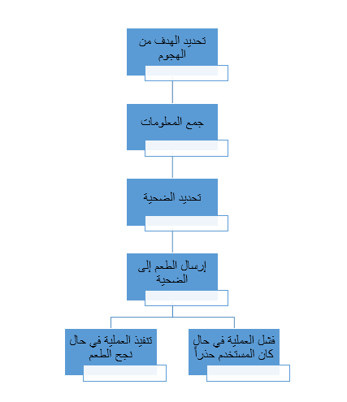
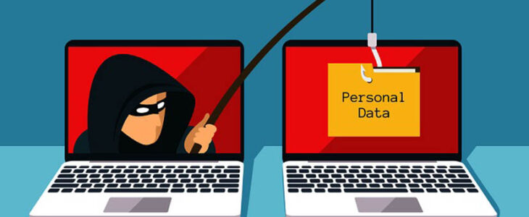
الهندسة الاجتماعية (life cycle)
Notes:
لنقل أن المهاجم X يريد خداع سعيد من أجل تثبيت برنامج تجسس على جهازه يقوم بالتقاط كل ما يجري حوله في توقيت معين ومن ثم إرسال هذه المعلومات إلى جهاز المهاجم. في هذه الحالة سيقوم المهاجم بجمع بعض المعلومات عن سعيد مثل أصدقاؤه المقربين، اهتماماته، مكان عمله،... إلخ، ومن ثم يجمع معلومات كافية عن أحد أصدقاء سعيد المقربين وليكن هشام. بعدها يقوم المهاجم بإنشاء حساب بريد الكتروني مزيف ينتحل فيه شخصية هشام ويستخدمه لإرسال رسالة بريد إلكتروني إلى سعيد تحتوي ملف خبيث.
بما أن سعيد يثق بصديقه المقرب هشام الذي ظهر اسمه وكنيته في حقل عنوان المرسل لم يلاحظ أن الحساب هو ليس حساب صديقه الحقيقي الذي يستلم منه رسائل في العادة، لذلك قام بفتح الملف الخبيث المرفق بالرسالة وتسبب بإصابة جهازه من دون أن يعلم. ليس البريد الإلكتروني هو الوسيلة الوحيدة التي قد يستخدمها X, فقد يستخدم فيسبوك مسنجر, أو واتس آب, أو سكايب أو قد ينشر رابط في مجموعة على فيسبوك يرتادها سعيد.
هكذا يقوم المهاجمون من خلال الهندسة الاجتماعية باستخدام مجموعة من الحيل والتقنيات المختلفة، الإلكترونية والفيزيائية، لخداع الناس بهدف الحصول منهم على معلومات سرية وشخصية أو دفعهم للقيام بعمل ما كانوا ليقومون به لولا تعرضهم للخداع.
ش

Slide 71
أنواع الهندسة الاجتماعية
Shoulder Surfing Tailgating
التتبع لأخذ معلومات قيمه عن الهدف ممكن يضع كاميرا(قلمك - ساعتك) بدون علمك وممكن شخص يتتبعك بدون علمك
انتحال الهوية:
تتطلب الهندسة الاجتماعية عادة بعض أشكال انتحال الهوية من أجل كسب ثقة الضحية.
التجسس والتنصت
يمكن سرقة كلمة المرور ومعلومات مهمة عن طريق مراقبة الضحية حين كتابتها أو التنصت والاستماع لمحادثة هاتفية لذلك يُنصح دائما بتجنب كلمات السر والمعلومات الهامة على اوراق او أن يتم تبادلها مع اشخاص آخرين.
التصيد الإلكتروني Phishing
يُعد أحد أهم طرق الهندسة الاجتماعية
وهو عبارة عن رسالة الكترونية تصل للضحية وتحتوي على لينك لصفحة وهمية تظهر مشابهة تماما للموقع الرسمي ومن الممكن ان تطلب من الضحية ادخال كلمة السر واسم المستخدم ومن ثم توجهه للصفحة الصحيحة بعد أن حصلت على البيانات السرية للضحية.
Notes:
انتحال الهوية:
تتطلب الهندسة الاجتماعية عادة بعض أشكال انتحال الهوية من أجل كسب ثقة الضحية.
فمثلاً من الممكن أن ينتحل المهاجم صفة موظف لدى شركة او مسؤول علاقة عملاء من خلال احد صفحات التواصل الاجتماعي حيث يقوم المحتال بالتواصل مع الضحية, و غالباً ما يكون لديهم بعض المعلومات المتعلقة بها ، وقد يتظاهرون بأنهم من موظفي البنك، أو غيرهم من الموظفين لدى مؤسسات تحظى بالثقة، ومن ثم يحاولون إقناع الضحية بتحويل المال أو سحب النقد وتسليمه والإفصاح عن معلومات أو بيانات خاصة (رقم الحساب, اسم المستخدم، كلمات السر (PIN code ,OTP ) , رقم بطاقة الائتمان، رقم الهاتف) علماً بأن المؤسسات المالية لا تقوم بطلب مثل هذه المعلومات التي قد يتم استخدامها للوصول إلى الموارد المالية أو المعلومات الحساسة.
الإقناع
هي هجمات تحدث من خلال التواصل مع الضحية عن طريق الهاتف او مواقع التواصل الاجتماعي او غيرها ، حيث يقوم المهاجم بالتواصل مُدعياً بأنه شخص ذو منصب أو مسؤولية وله صلاحيات ويقوم تدريجيا بسحب المعلومات من الضحية حتى يتمكن من الوصول لهدفه الرئيسي وهو الاحتيال أو الاختراق.
التجسس والتنصت
يمكن سرقة كلمة المرور ومعلومات مهمة عن طريق مراقبة الضحية حين كتابتها أو التنصت والاستماع لمحادثة هاتفية لذلك يُنصح دائما بتجنب كلمات السر والمعلومات الهامة على اوراق او أن يتم تبادلها مع اشخاص آخرين.
التصيد الإلكتروني Phishing
يُعد أحد أهم طرق الهندسة الاجتماعية، وهو عبارة عن رسالة الكترونية تصل للضحية وتحتوي على لينك لصفحة وهمية تظهر مشابهة تماما للموقع الرسمي ومن الممكن ان تطلب من الضحية ادخال كلمة السر واسم المستخدم ومن ثم توجهه للصفحة الصحيحة بعد أن حصلت على البيانات السرية للضحية.
هندسة قائمة على أساس تقني وهي برامج وتقنيات تساعد المهاجم للوصول للمعلومة ومن أمثلة ذلك:
vishing
Smishing
Spear phishing
spam

Slide 72
أبرز طرق عمليات التصيّد والهندسة الاجتماعية:
محاولة الاتصال بك وإيهامك بتمثيل جهة رسمية أو شركة تجارية.
اختراق حساب أحد أصدقائك أو أقربائك وإرسال رسائل منه تحتوي مرفقات خبيثة.
إرسال روابط إنترنت أو ملفات أو برامج لمحاولة خداعك لفتحها للسيطرة على أجهزتك.
أمثلة عملية على عمليات التصيّد والهندسة الاجتماعية:
متصل ينتحل شخصية مسؤول الدعم الفني في أحد المؤسسات، يطلب منك تزويده بمعلومات حسابك من أجل تحديث البيانات.
اختراق حساب صديق لك ومن ثم تصلك رسائل من حسابه تطلب معلوماتك أو مساعدة مالية.
نشر إعلانات لوظائف شاغرة مغرية وطلب تعبئة معلوماتك الشخصية لترشيحك لها.
يصلك تنبيه عبر رسالة جوال بإيقاف حسابك المصرفي مع طلب فتح رابط لتحديث بياناتك.
https://cert.gov.sa/ar/awareness/?page=5&sort=oldest

Slide 73
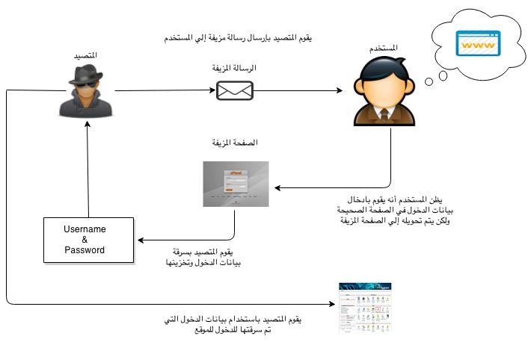
سيناريو التصيد

Slide 74
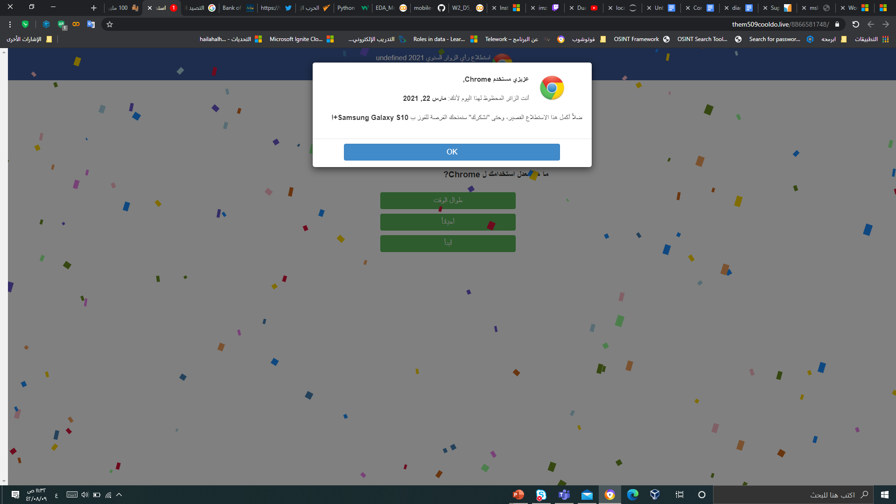
امثلة على التصيد (المتصفح)

Slide 75
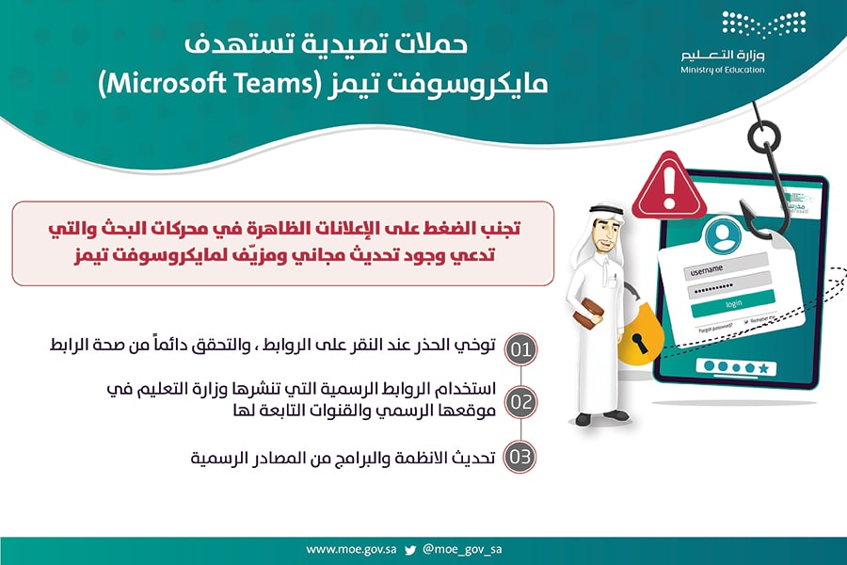
امثلة على التصيد

Slide 76
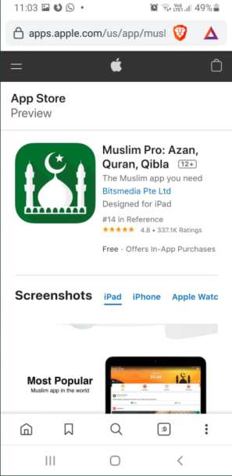
امثلة على التصيد
هذا التطبيق خان المستخدمين ، المسلمون بطبيعة الحال، وقام ببيع بياناتهم ومن بينها بيانات الموقع الجغرافي لجهات مثل الجيش الأمريكي والحكومة الأمريكية وغيرها!
هذا التطبيق له قرابة 100 مليون عملية تحميل!
Notes:
مصدر: https://www.vice.com/amp/en/article/jgqm5x/us-military-location-data-xmode-locate-x?__twitter_impression=true

Slide 77
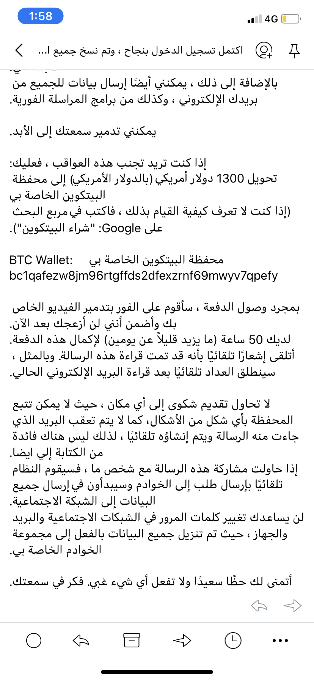
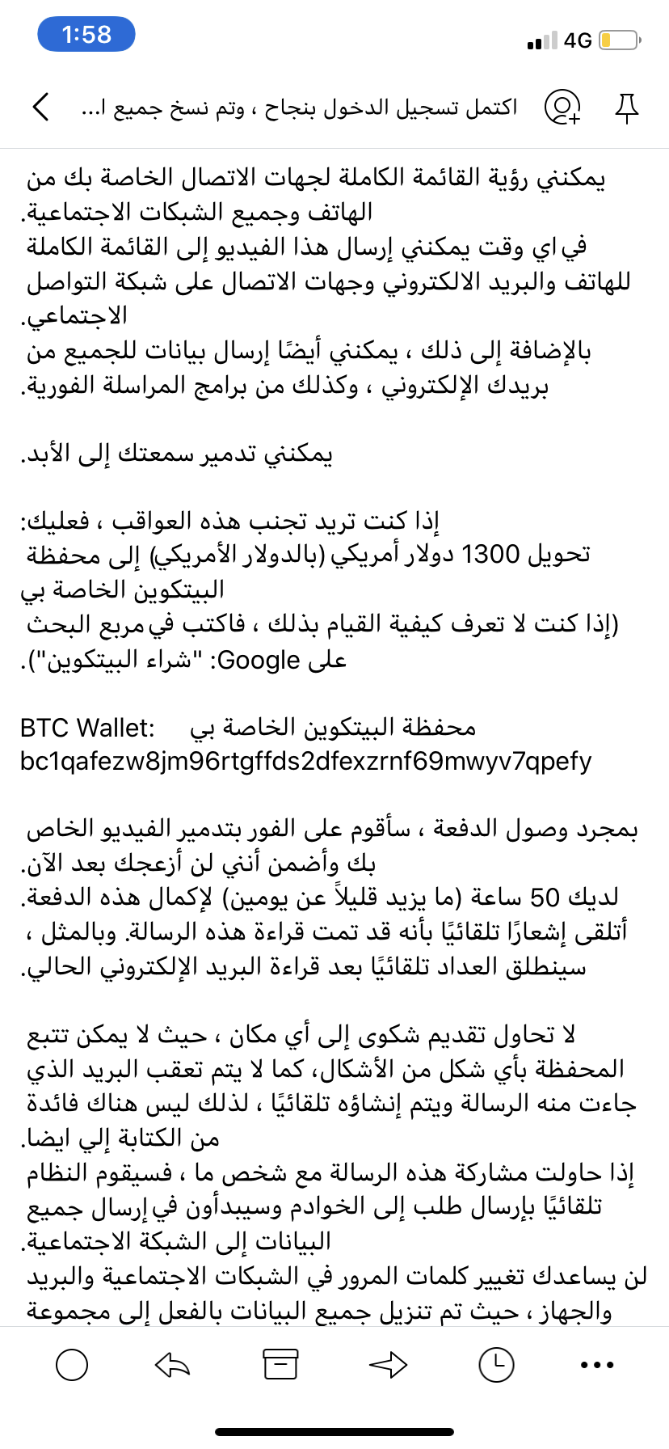
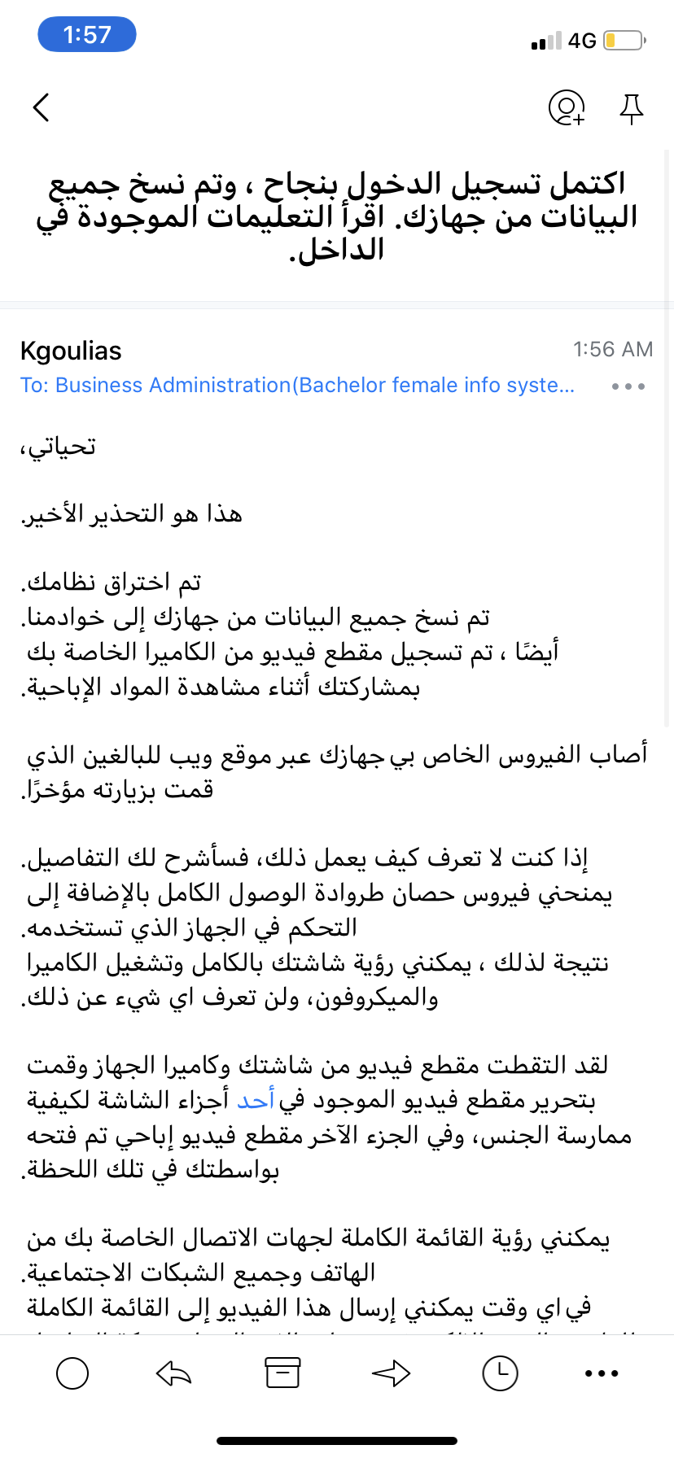
Email fishing
Notes:
امس

Slide 78
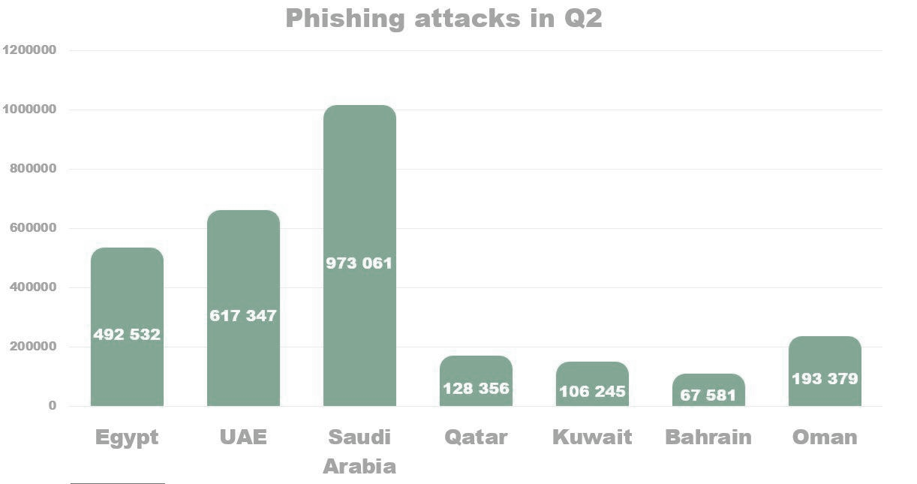
Notes:
هجمات التصيد في الربع الاول من 2020

Slide 79
break

Slide 80

Man in the middle
Notes:
ايش تعرفو عن هذا الهجوم؟

Slide 81
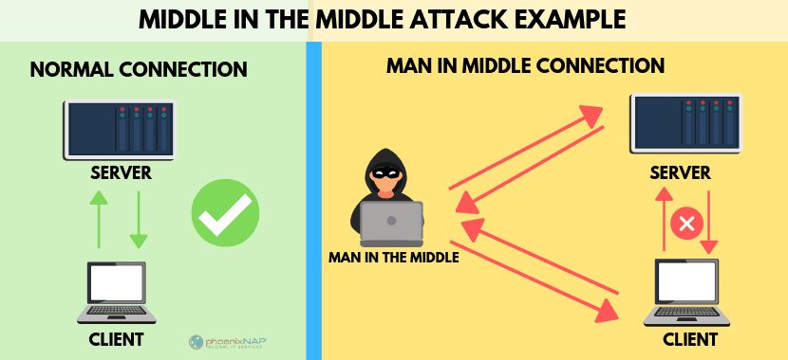
Man in the middle
“الرجل في المنتصف” Man In The Middle (MITM):
عملية يقوم بها المهاجم لاعتراض محادثة جارية بين طرفين ما. تظهر هذه المحادثة وكأنها تجري بين الطرفين مباشرةً، ولكن في الحقيقة يتم التحكّم بها من قبل الشخص المهاجم
يمكن للمهاجم :
عرض الرسائل التي يتم تبادلها في هذه المحادثة
إضافة الرسائل التي يتم تبادلها في هذه المحادثة
إزالة الرسائل التي يتم تبادلها في هذه المحادثة
تعديل الرسائل التي يتم تبادلها في هذه المحادثة
استبدال الرسائل التي يتم تبادلها في هذه المحادثة

Slide 82
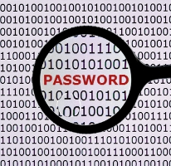
Password attacks
تعد هجمات كلمات المرور أحد أكثر أشكال اختراق بيانات الشركة والشخصية شيوعًا.
هجوم كلمة المرور هو ببساطة عندما يحاول أحد المتطفلين سرقة كلمة المرور الخاصة بك.
كلمات المرور لا تحتوي إلا على عدد كبير جدًا من الأحرف والأرقام ، أصبحت كلمات المرور أقل أمانًا.
يعرف الهاكر أن العديد من كلمات المرور سيئة التصميم ، لذا ستظل هجمات كلمات المرور طريقة هجوم طالما يتم استخدام كلمات المرور.
Notes:
https://www.onelogin.com/learn/6-types-password-attacks#:~:text=A%20password%20attack%20is%20simply,were%20due%20to%20compromised%20credentials.

Slide 83
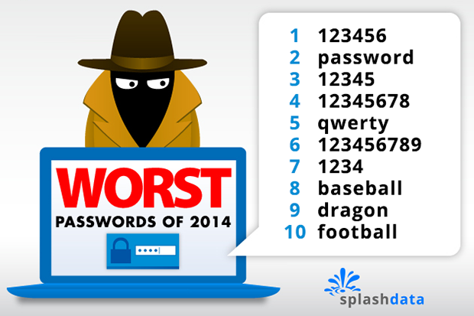
Password attacks
يستخدم الهاكر للهجمات كسر كلمات المرور
Phishing
Man-in-the-middle attack
Brute force attack
الحماية من هجمات كلمات المرور بالوعي
خداعك بصفحة مزورة –> كن حذر
التجسس -> شفر بياناتك – لا تستخدم وايفاي مفتوح
التخمين -> لا تستخدم كلمات مرور سهل تخمينها
Dictionary attack
Rainbow table attack
https://password.kaspersky.com/ar/

Slide 84
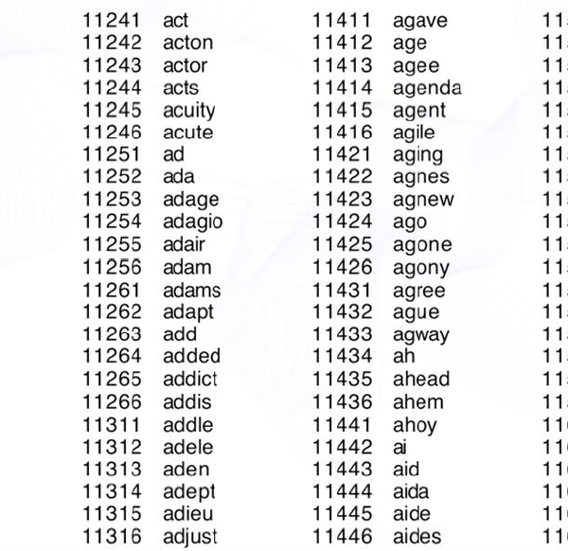
Brute force attack
هجوم القوة الغاشمة
يستخدم الهاكر برنامج تخمين لتسجيل الدخول إلى حساب المستخدم بجميع تركيبات كلمات المرور الممكنة.
حسابات القوة الغاشمة لا تبدأ عشوائيا. بدلاً من ذلك ، يبدأون بكلمات المرور الأسهل من حيث التخمين.

Slide 85
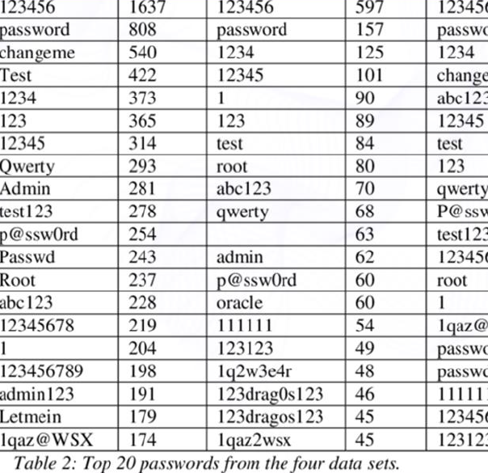
Dictionary attack
يجرب فقط احتمالات كلمات المرور التي من المرجح أن تنجح (الاكثر استخداما-المسربة )
January 2020
April@2020

Slide 86
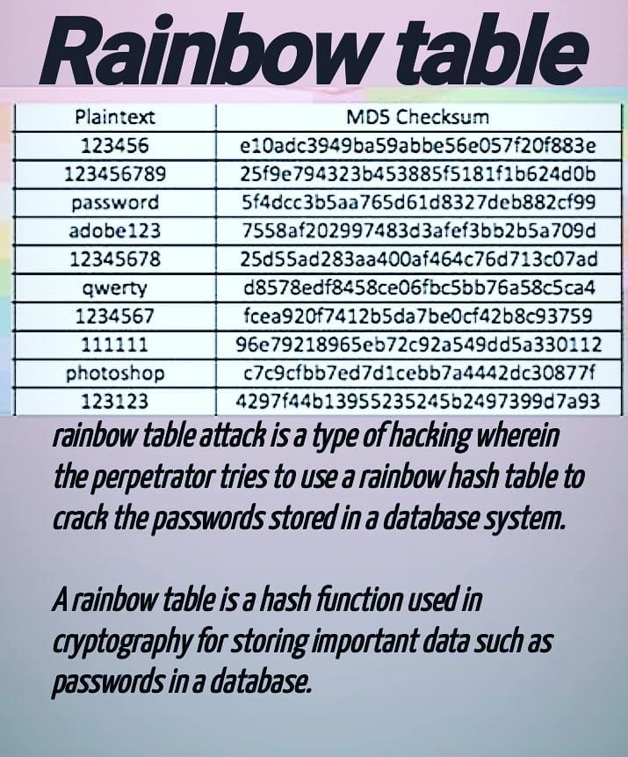
Rainbow table attack
هجوم جدول قوس قزح
غالبا تخزن كلمات المرور في السيرفرات بصورة هاش
يحوي hash لكلمات المرور
Notes:
Rainbow table attack: Rainbow table attacks are such that form a point on the spectrum of the space-time trade-off that occurs in exhaustive attacks.
Traditional brute force attacks store no precomputed data and compute each hash at run time using minimal space and taking a long time. Rainbow tables form hash chains of length k and only store the endpoints of each chain.
This reduces storage from the brute force case of n to 2n ÷ k (where n is the number of passwords we can quickly break).

Slide 87

Credential stuffing
يستخدم الهاكر قوائم بأسماء المستخدمين وكلمات المرور المسروقة معًا في حسابات مختلفة ، ويحاولون تلقائيًا مرات ومرات حتى يصلوا إلى تطابق.
يعتمد على ميل المستخدمين إلى إعادة استخدام كلمات المرور الخاصة بهم لحسابات متعددة ، وغالبًا ما يحقق نجاحًا كبيرًا.
علاوة على ذلك ، يشارك الهاكرز كلمات المرور المسروقة على شبكة الويب المظلمة (dark web)أو يبيعونها ، لذلك تنتشر هذه المعلومات بين الجهات المهددة
Notes:
In a credential stuffing attack, hackers use lists of stolen usernames and passwords in combination on various accounts, automatically trying over and over until they hit a match. Credential stuffing relies on users’ tendency to reuse their passwords for multiple accounts, often to great success. Further, hackers share stolen passwords on the Dark Web or sell them, so this information proliferates among threat actors

Slide 88

Keylogger Attack
هجوم Keylogger:
أحد أكثر أنواع الهجمات الخبيثة التي يستخدمها الهاكرز بشكل متزايد
يقوم برنامج Keyloggers بتسجيل كل ضغطة مفتاح يكتبها مستخدم الجهاز في جهاز كمبيوتر محمول أو كمبيوتر محمول أو كمبيوتر مكتبي.
Notes:
Keylogger Attack: One of the most insidious kinds of attacks hackers increasingly use involve “keyloggers.” Keyloggers record every keystroke a device user types into a mobile, laptop, or desktop computer. The server records user ids, passwords, account details, and SMS messages. Cybercriminals can then monitor user communications and even withdraw money from victims’ bank accounts

Slide 89

DoS vs DDoS attack
Notes:
اولاً كلمة DOS اختصار لDenial of Service وتعني حجب الخدمة يؤدي الى توقف خدمة معينة فمثلا توقف خدمة HTTP في سيرفر ويب يعني توقف تصفح المواقع نفس المثال على خدمة FTP اذا توقفت لا تستطيع الاتصال بFTP الخاص بالسيرفر ويتم تنفيذ هجوم DOS Attack باستخدام عدة تقنيات ومنها ارسال استعلامات بشكل هائل او عبر ثغرات مثل ثغرة Apache http Remote Denial of Service (memory exhaustion) ------------------ اختصار ل Distributed Denial of service Attack وتعني حجب الخدمة الموَزع من كلمة موزع نعرف ان الهجوم يتم من عدة مصادر ليس مهاجم واحد فقط قد يتم الهجوم من عدة مهاجمين في نفس الوقت او باستخدام Botnet حيث يقوم المهاجم بأرسال أوامر الى البوتات لتنفيذ هجوم حجب الخدمة مثلا HTTP Attack حيث تقوم كل البوتات المتصلة بأرسال HTTP Request الى السيرفر المستهدف في آن وحد وتؤدي هذه العملية الى توقف السيرفر وعدم مقدرتة على الاستجابة للطبات الاخرى

Slide 91
كيف نحمي أجهزتنا من هذه الهجمات؟

Slide 92

كيفية حماية حساباتك الشخصية
كلمة المرور
كلمة سر قوية تحتوي على رموزًا وأرقامًا وحروفًا
ابتعد عن الكلمات التي يسهل تخمينها (أسماء أشخاص مقربين إليك - تواريخ الميلاد )
احذر من مواقع انشاء الباسورد
اساليب تساعد على اختيار باسورد صعب تخمينه
بع ض البرامج التي تساعدك على تذكر الباسورد (ما زالت غير موثوقة )
Notes:
من المحتمل أن يكون لديك أكثر من حساب واحد على الإنترنت ، لذا يجب أن يكون لكل حساب كلمة مرور مختلفة. ستصبح كلمات مرور كثيرة لتتذكرها. ومع ذلك ، فإن عدم استخدام كلمات مرور قوية وفريدة من نوعها يتركك وبياناتك عرضة للمجرمين السيبرانيين )مجرمي الإنترنت(. إن استخدام نفس كلمة المرور لجميع حساباتك على الإنترنت يشبه استخدام نفس المفتاح لجميع أبوابك المغلقة ، إذا حصل لص ما على هذا المفتاح، فسيكون لديه القدرة على الوصول إلى كل شيء تملكه.
_______________________________________________
توقف لحظة لتفكر في مدى تعقيد الأعمال التجارية الصغيرة الحديثة. يمكن لأجدادك أو حتى جيل والديك إدارة الأعمال التجارية بنجاح باستخدام ما يزيد قليلاً عن الورق ، ربما باستخدام اتصال كمبيوتر وهاتف.
اليوم ، توقعات الأعمال التجارية ، صغيرة كانت أم كبيرة ، أكثر تعقيدًا بكثير. فقط لبدء عملك ، أنشأت شكلاً من أشكال الوجود التكنولوجي ، وأنشأت البريد الإلكتروني ، والمواقع الإلكترونية ، والتجارة الإلكترونية. تريد أن يكون شراء سلعك أمرًا سهلاً أو أن يدفع العملاء فواتيرهم ، لذلك من المحتمل أن تكون قد أعددت أنظمة الدفع والمصرفية عبر الإنترنت. لقد دمجتها مع أنظمة إدارة بيانات العملاء ومنحت بعض موظفيك إمكانية الوصول إليها.
مع نمو أعمالك ، تنمو أيضًا البيانات التي تديرها. سجلات البريد الإلكتروني ومعلومات الموظفين وبيانات العملاء وأنظمة المبيعات (المخزون والتاريخ) والمعلومات الضريبية والترخيص والتصاريح.
تحتاج كل شركة صغيرة إلى النظر في الأنظمة والأجهزة المختلفة التي يديرونها ، سواء كانت تنوي ذلك أم لا ، والتي تمكن أعمالهم من العمل بكفاءة. أنت تستخدم البريد الإلكتروني للتواصل مع الموظفين والعملاء والموردين. ما هو النظام الذي ستستخدمه وكيف ستديره؟ هل ستمنح حق الوصول إلى موظفين موثوق بهم؟
يمتلك موظفوك هواتف وأجهزة كمبيوتر محمولة ، سواء كانت خاصة بهم أو تقدمها الشركة. هل يمكنهم استخدام شبكة المكتب أم تقوم بتقييد الوصول؟ هل توفرون شبكات افتراضية خاصة ووصولاً عن بعد للأنظمة؟ من الذي يضع السياسة ويقرر ما هو آمن أو من يجب أن يكون له حق الوصول ومن لا يجب أن؟ إذا أراد الموظف طباعة مستند شخصي ، فهل تسمح بذلك؟ ما هي المخاطر الأمنية التي قد تصاحب هذا العمل البسيط؟
هل لشركتك وجود على الإنترنت مثل موقع الويب أو حسابات وسائل التواصل الاجتماعي؟ من يدير الحساب وكيف يتم تأمينه؟ هل يعيدون استخدام كلمات المرور أو يصلون إلى هذه الحسابات على أنظمة غير آمنة؟ هل تم تصميم موقع الويب في الأصل مع وضع الأمان في الاعتبار؟ هل أضفت قدرات مثل الطلب عبر الإنترنت أو إدارة المخزون التي يمكن أن تكون جذابة للمجرمين؟
من لديه حق الوصول إلى الخدمات المصرفية لشركتك؟ هل لديك سياسات لمنع الاستخدام الضار عبر الهندسة الاجتماعية؟ هل تم تدريب موظفيك على كيفية التعرف على الاحتيال المحتمل؟ إذا أرسل شخص ما رسالة بريد إلكتروني بعد ظهر يوم الجمعة يصر على إجراء تحويل إلكتروني طارئ للأموال نيابة عنك ، فما هي الآلية التي لديك لتحديد طلب حقيقي من طلب مزيف؟
ما هي سياسة النسخ الاحتياطي لبيانات الشركة وأجهزة موظفيك؟ هل تتدرب على النسخ الاحتياطي واختبار النسخ الاحتياطية الخاصة بك؟ هل تستخدم التخزين والخدمات السحابية؟
كيف تختار البائعين وما هي الأسئلة التي تطرحها حول ممارسات الأمن السيبراني لديهم؟ يمكنك أن ترى أن هذه البيئة المعقدة لا يمكن تأمينها فقط من خلال تعيين سياسة أو تجربة نهج واحد يناسب الجميع. كيف تبدأ؟
لنبدأ في فهم الأهداف الرئيسية لإدارة مخاطر الأمن السيبراني ووضع خطة.

Slide 93
كيفية حماية حساباتك الشخصية
المصادقة الثنائية [TFA]
اربط حسابك برقمك
فعل التنبيهات للأجهزة المتصلة
فعل المصادقة الثنائية لكل حساباتك
Notes:
_______________________________________________________________
توقف لحظة لتفكر في مدى تعقيد الأعمال التجارية الصغيرة الحديثة. يمكن لأجدادك أو حتى جيل والديك إدارة الأعمال التجارية بنجاح باستخدام ما يزيد قليلاً عن الورق ، ربما باستخدام اتصال كمبيوتر وهاتف.
اليوم ، توقعات الأعمال التجارية ، صغيرة كانت أم كبيرة ، أكثر تعقيدًا بكثير. فقط لبدء عملك ، أنشأت شكلاً من أشكال الوجود التكنولوجي ، وأنشأت البريد الإلكتروني ، والمواقع الإلكترونية ، والتجارة الإلكترونية. تريد أن يكون شراء سلعك أمرًا سهلاً أو أن يدفع العملاء فواتيرهم ، لذلك من المحتمل أن تكون قد أعددت أنظمة الدفع والمصرفية عبر الإنترنت. لقد دمجتها مع أنظمة إدارة بيانات العملاء ومنحت بعض موظفيك إمكانية الوصول إليها.
مع نمو أعمالك ، تنمو أيضًا البيانات التي تديرها. سجلات البريد الإلكتروني ومعلومات الموظفين وبيانات العملاء وأنظمة المبيعات (المخزون والتاريخ) والمعلومات الضريبية والترخيص والتصاريح.
تحتاج كل شركة صغيرة إلى النظر في الأنظمة والأجهزة المختلفة التي يديرونها ، سواء كانت تنوي ذلك أم لا ، والتي تمكن أعمالهم من العمل بكفاءة. أنت تستخدم البريد الإلكتروني للتواصل مع الموظفين والعملاء والموردين. ما هو النظام الذي ستستخدمه وكيف ستديره؟ هل ستمنح حق الوصول إلى موظفين موثوق بهم؟
يمتلك موظفوك هواتف وأجهزة كمبيوتر محمولة ، سواء كانت خاصة بهم أو تقدمها الشركة. هل يمكنهم استخدام شبكة المكتب أم تقوم بتقييد الوصول؟ هل توفرون شبكات افتراضية خاصة ووصولاً عن بعد للأنظمة؟ من الذي يضع السياسة ويقرر ما هو آمن أو من يجب أن يكون له حق الوصول ومن لا يجب أن؟ إذا أراد الموظف طباعة مستند شخصي ، فهل تسمح بذلك؟ ما هي المخاطر الأمنية التي قد تصاحب هذا العمل البسيط؟
هل لشركتك وجود على الإنترنت مثل موقع الويب أو حسابات وسائل التواصل الاجتماعي؟ من يدير الحساب وكيف يتم تأمينه؟ هل يعيدون استخدام كلمات المرور أو يصلون إلى هذه الحسابات على أنظمة غير آمنة؟ هل تم تصميم موقع الويب في الأصل مع وضع الأمان في الاعتبار؟ هل أضفت قدرات مثل الطلب عبر الإنترنت أو إدارة المخزون التي يمكن أن تكون جذابة للمجرمين؟
من لديه حق الوصول إلى الخدمات المصرفية لشركتك؟ هل لديك سياسات لمنع الاستخدام الضار عبر الهندسة الاجتماعية؟ هل تم تدريب موظفيك على كيفية التعرف على الاحتيال المحتمل؟ إذا أرسل شخص ما رسالة بريد إلكتروني بعد ظهر يوم الجمعة يصر على إجراء تحويل إلكتروني طارئ للأموال نيابة عنك ، فما هي الآلية التي لديك لتحديد طلب حقيقي من طلب مزيف؟
ما هي سياسة النسخ الاحتياطي لبيانات الشركة وأجهزة موظفيك؟ هل تتدرب على النسخ الاحتياطي واختبار النسخ الاحتياطية الخاصة بك؟ هل تستخدم التخزين والخدمات السحابية؟
كيف تختار البائعين وما هي الأسئلة التي تطرحها حول ممارسات الأمن السيبراني لديهم؟ يمكنك أن ترى أن هذه البيئة المعقدة لا يمكن تأمينها فقط من خلال تعيين سياسة أو تجربة نهج واحد يناسب الجميع. كيف تبدأ؟
لنبدأ في فهم الأهداف الرئيسية لإدارة مخاطر الأمن السيبراني ووضع خطة.

Slide 94
كيفية حماية حساباتك الشخصية
الروابط المجهولة المصدر
لا تفتح أي رابط لا تعرف من مرسله
الايميل المجهول احذفه
برامج فحص الروابط (virus total)
Notes:
_______________________________________________________________
توقف لحظة لتفكر في مدى تعقيد الأعمال التجارية الصغيرة الحديثة. يمكن لأجدادك أو حتى جيل والديك إدارة الأعمال التجارية بنجاح باستخدام ما يزيد قليلاً عن الورق ، ربما باستخدام اتصال كمبيوتر وهاتف.
اليوم ، توقعات الأعمال التجارية ، صغيرة كانت أم كبيرة ، أكثر تعقيدًا بكثير. فقط لبدء عملك ، أنشأت شكلاً من أشكال الوجود التكنولوجي ، وأنشأت البريد الإلكتروني ، والمواقع الإلكترونية ، والتجارة الإلكترونية. تريد أن يكون شراء سلعك أمرًا سهلاً أو أن يدفع العملاء فواتيرهم ، لذلك من المحتمل أن تكون قد أعددت أنظمة الدفع والمصرفية عبر الإنترنت. لقد دمجتها مع أنظمة إدارة بيانات العملاء ومنحت بعض موظفيك إمكانية الوصول إليها.
مع نمو أعمالك ، تنمو أيضًا البيانات التي تديرها. سجلات البريد الإلكتروني ومعلومات الموظفين وبيانات العملاء وأنظمة المبيعات (المخزون والتاريخ) والمعلومات الضريبية والترخيص والتصاريح.
تحتاج كل شركة صغيرة إلى النظر في الأنظمة والأجهزة المختلفة التي يديرونها ، سواء كانت تنوي ذلك أم لا ، والتي تمكن أعمالهم من العمل بكفاءة. أنت تستخدم البريد الإلكتروني للتواصل مع الموظفين والعملاء والموردين. ما هو النظام الذي ستستخدمه وكيف ستديره؟ هل ستمنح حق الوصول إلى موظفين موثوق بهم؟
يمتلك موظفوك هواتف وأجهزة كمبيوتر محمولة ، سواء كانت خاصة بهم أو تقدمها الشركة. هل يمكنهم استخدام شبكة المكتب أم تقوم بتقييد الوصول؟ هل توفرون شبكات افتراضية خاصة ووصولاً عن بعد للأنظمة؟ من الذي يضع السياسة ويقرر ما هو آمن أو من يجب أن يكون له حق الوصول ومن لا يجب أن؟ إذا أراد الموظف طباعة مستند شخصي ، فهل تسمح بذلك؟ ما هي المخاطر الأمنية التي قد تصاحب هذا العمل البسيط؟
هل لشركتك وجود على الإنترنت مثل موقع الويب أو حسابات وسائل التواصل الاجتماعي؟ من يدير الحساب وكيف يتم تأمينه؟ هل يعيدون استخدام كلمات المرور أو يصلون إلى هذه الحسابات على أنظمة غير آمنة؟ هل تم تصميم موقع الويب في الأصل مع وضع الأمان في الاعتبار؟ هل أضفت قدرات مثل الطلب عبر الإنترنت أو إدارة المخزون التي يمكن أن تكون جذابة للمجرمين؟
من لديه حق الوصول إلى الخدمات المصرفية لشركتك؟ هل لديك سياسات لمنع الاستخدام الضار عبر الهندسة الاجتماعية؟ هل تم تدريب موظفيك على كيفية التعرف على الاحتيال المحتمل؟ إذا أرسل شخص ما رسالة بريد إلكتروني بعد ظهر يوم الجمعة يصر على إجراء تحويل إلكتروني طارئ للأموال نيابة عنك ، فما هي الآلية التي لديك لتحديد طلب حقيقي من طلب مزيف؟
ما هي سياسة النسخ الاحتياطي لبيانات الشركة وأجهزة موظفيك؟ هل تتدرب على النسخ الاحتياطي واختبار النسخ الاحتياطية الخاصة بك؟ هل تستخدم التخزين والخدمات السحابية؟
كيف تختار البائعين وما هي الأسئلة التي تطرحها حول ممارسات الأمن السيبراني لديهم؟ يمكنك أن ترى أن هذه البيئة المعقدة لا يمكن تأمينها فقط من خلال تعيين سياسة أو تجربة نهج واحد يناسب الجميع. كيف تبدأ؟
لنبدأ في فهم الأهداف الرئيسية لإدارة مخاطر الأمن السيبراني ووضع خطة.

Slide 95
كيفية حماية حساباتك الشخصية
التقليل من حجم المعلومات
انتبه لكل ما تفصح عنه في حساباتك
كل معلومه مهما كانت بسيطه لها قيمه
لا تثق باشخاص لم تقابلهم شخصيا
Notes:
_______________________________________________________________
توقف لحظة لتفكر في مدى تعقيد الأعمال التجارية الصغيرة الحديثة. يمكن لأجدادك أو حتى جيل والديك إدارة الأعمال التجارية بنجاح باستخدام ما يزيد قليلاً عن الورق ، ربما باستخدام اتصال كمبيوتر وهاتف.
اليوم ، توقعات الأعمال التجارية ، صغيرة كانت أم كبيرة ، أكثر تعقيدًا بكثير. فقط لبدء عملك ، أنشأت شكلاً من أشكال الوجود التكنولوجي ، وأنشأت البريد الإلكتروني ، والمواقع الإلكترونية ، والتجارة الإلكترونية. تريد أن يكون شراء سلعك أمرًا سهلاً أو أن يدفع العملاء فواتيرهم ، لذلك من المحتمل أن تكون قد أعددت أنظمة الدفع والمصرفية عبر الإنترنت. لقد دمجتها مع أنظمة إدارة بيانات العملاء ومنحت بعض موظفيك إمكانية الوصول إليها.
مع نمو أعمالك ، تنمو أيضًا البيانات التي تديرها. سجلات البريد الإلكتروني ومعلومات الموظفين وبيانات العملاء وأنظمة المبيعات (المخزون والتاريخ) والمعلومات الضريبية والترخيص والتصاريح.
تحتاج كل شركة صغيرة إلى النظر في الأنظمة والأجهزة المختلفة التي يديرونها ، سواء كانت تنوي ذلك أم لا ، والتي تمكن أعمالهم من العمل بكفاءة. أنت تستخدم البريد الإلكتروني للتواصل مع الموظفين والعملاء والموردين. ما هو النظام الذي ستستخدمه وكيف ستديره؟ هل ستمنح حق الوصول إلى موظفين موثوق بهم؟
يمتلك موظفوك هواتف وأجهزة كمبيوتر محمولة ، سواء كانت خاصة بهم أو تقدمها الشركة. هل يمكنهم استخدام شبكة المكتب أم تقوم بتقييد الوصول؟ هل توفرون شبكات افتراضية خاصة ووصولاً عن بعد للأنظمة؟ من الذي يضع السياسة ويقرر ما هو آمن أو من يجب أن يكون له حق الوصول ومن لا يجب أن؟ إذا أراد الموظف طباعة مستند شخصي ، فهل تسمح بذلك؟ ما هي المخاطر الأمنية التي قد تصاحب هذا العمل البسيط؟
هل لشركتك وجود على الإنترنت مثل موقع الويب أو حسابات وسائل التواصل الاجتماعي؟ من يدير الحساب وكيف يتم تأمينه؟ هل يعيدون استخدام كلمات المرور أو يصلون إلى هذه الحسابات على أنظمة غير آمنة؟ هل تم تصميم موقع الويب في الأصل مع وضع الأمان في الاعتبار؟ هل أضفت قدرات مثل الطلب عبر الإنترنت أو إدارة المخزون التي يمكن أن تكون جذابة للمجرمين؟
من لديه حق الوصول إلى الخدمات المصرفية لشركتك؟ هل لديك سياسات لمنع الاستخدام الضار عبر الهندسة الاجتماعية؟ هل تم تدريب موظفيك على كيفية التعرف على الاحتيال المحتمل؟ إذا أرسل شخص ما رسالة بريد إلكتروني بعد ظهر يوم الجمعة يصر على إجراء تحويل إلكتروني طارئ للأموال نيابة عنك ، فما هي الآلية التي لديك لتحديد طلب حقيقي من طلب مزيف؟
ما هي سياسة النسخ الاحتياطي لبيانات الشركة وأجهزة موظفيك؟ هل تتدرب على النسخ الاحتياطي واختبار النسخ الاحتياطية الخاصة بك؟ هل تستخدم التخزين والخدمات السحابية؟
كيف تختار البائعين وما هي الأسئلة التي تطرحها حول ممارسات الأمن السيبراني لديهم؟ يمكنك أن ترى أن هذه البيئة المعقدة لا يمكن تأمينها فقط من خلال تعيين سياسة أو تجربة نهج واحد يناسب الجميع. كيف تبدأ؟
لنبدأ في فهم الأهداف الرئيسية لإدارة مخاطر الأمن السيبراني ووضع خطة.

Slide 96
كيفية حماية حساباتك الشخصية
تحديث البرامج و النظام
لا تحمل البرامج الا من موقعها الاصلي
ليست كل الشركات موثوقه
ليست كل البرامج كما تبدو
انتبه للوصول
حدث باستمرار برامجك
تاكد من تحديثات نظام التشغيل
Notes:
_______________________________________________________________
توقف لحظة لتفكر في مدى تعقيد الأعمال التجارية الصغيرة الحديثة. يمكن لأجدادك أو حتى جيل والديك إدارة الأعمال التجارية بنجاح باستخدام ما يزيد قليلاً عن الورق ، ربما باستخدام اتصال كمبيوتر وهاتف.
اليوم ، توقعات الأعمال التجارية ، صغيرة كانت أم كبيرة ، أكثر تعقيدًا بكثير. فقط لبدء عملك ، أنشأت شكلاً من أشكال الوجود التكنولوجي ، وأنشأت البريد الإلكتروني ، والمواقع الإلكترونية ، والتجارة الإلكترونية. تريد أن يكون شراء سلعك أمرًا سهلاً أو أن يدفع العملاء فواتيرهم ، لذلك من المحتمل أن تكون قد أعددت أنظمة الدفع والمصرفية عبر الإنترنت. لقد دمجتها مع أنظمة إدارة بيانات العملاء ومنحت بعض موظفيك إمكانية الوصول إليها.
مع نمو أعمالك ، تنمو أيضًا البيانات التي تديرها. سجلات البريد الإلكتروني ومعلومات الموظفين وبيانات العملاء وأنظمة المبيعات (المخزون والتاريخ) والمعلومات الضريبية والترخيص والتصاريح.
تحتاج كل شركة صغيرة إلى النظر في الأنظمة والأجهزة المختلفة التي يديرونها ، سواء كانت تنوي ذلك أم لا ، والتي تمكن أعمالهم من العمل بكفاءة. أنت تستخدم البريد الإلكتروني للتواصل مع الموظفين والعملاء والموردين. ما هو النظام الذي ستستخدمه وكيف ستديره؟ هل ستمنح حق الوصول إلى موظفين موثوق بهم؟
يمتلك موظفوك هواتف وأجهزة كمبيوتر محمولة ، سواء كانت خاصة بهم أو تقدمها الشركة. هل يمكنهم استخدام شبكة المكتب أم تقوم بتقييد الوصول؟ هل توفرون شبكات افتراضية خاصة ووصولاً عن بعد للأنظمة؟ من الذي يضع السياسة ويقرر ما هو آمن أو من يجب أن يكون له حق الوصول ومن لا يجب أن؟ إذا أراد الموظف طباعة مستند شخصي ، فهل تسمح بذلك؟ ما هي المخاطر الأمنية التي قد تصاحب هذا العمل البسيط؟
هل لشركتك وجود على الإنترنت مثل موقع الويب أو حسابات وسائل التواصل الاجتماعي؟ من يدير الحساب وكيف يتم تأمينه؟ هل يعيدون استخدام كلمات المرور أو يصلون إلى هذه الحسابات على أنظمة غير آمنة؟ هل تم تصميم موقع الويب في الأصل مع وضع الأمان في الاعتبار؟ هل أضفت قدرات مثل الطلب عبر الإنترنت أو إدارة المخزون التي يمكن أن تكون جذابة للمجرمين؟
من لديه حق الوصول إلى الخدمات المصرفية لشركتك؟ هل لديك سياسات لمنع الاستخدام الضار عبر الهندسة الاجتماعية؟ هل تم تدريب موظفيك على كيفية التعرف على الاحتيال المحتمل؟ إذا أرسل شخص ما رسالة بريد إلكتروني بعد ظهر يوم الجمعة يصر على إجراء تحويل إلكتروني طارئ للأموال نيابة عنك ، فما هي الآلية التي لديك لتحديد طلب حقيقي من طلب مزيف؟
ما هي سياسة النسخ الاحتياطي لبيانات الشركة وأجهزة موظفيك؟ هل تتدرب على النسخ الاحتياطي واختبار النسخ الاحتياطية الخاصة بك؟ هل تستخدم التخزين والخدمات السحابية؟
كيف تختار البائعين وما هي الأسئلة التي تطرحها حول ممارسات الأمن السيبراني لديهم؟ يمكنك أن ترى أن هذه البيئة المعقدة لا يمكن تأمينها فقط من خلال تعيين سياسة أو تجربة نهج واحد يناسب الجميع. كيف تبدأ؟
لنبدأ في فهم الأهداف الرئيسية لإدارة مخاطر الأمن السيبراني ووضع خطة.

Slide 97


Slide 98


Slide 99

Notes:
عشان نعزز المفاهيم مهمتك اليوم تاخذ هذا المايند ماب وتلخص فية المعلومات اللي تعرفنا عليها

Slide 100

Everyday Tips
احذر من المرفقات بالإيميل والروابط والمكالمات الصوتية من الاشخاص الغرباء
لا تضغط على أي رابط ولا تفتح أي مرفقات لا تخصك
استخدم [لابتوب , جوال , حسابات ] منفصله للاستخدام الشخصي واخر للعمل
فعل التحقق الثنائي لكل شيء
لا تحمل برنامج من موقع غير موثوق او لا تعرفة
استخدم تطبيقات ادارة كلمات المرور لتخزين الباسورد
Notes:
Be careful of email attachments, web links and voice calls from unknown numbers.
Do not click on a link or open an attachment that you were not expecting.
Use separate personal and business computers, mobile devices, and accounts.
Use multi-factor authentication where offered.
Do not download software from an unknown web page.
Never give out your username or password.
Consider using a password management application to store your passwords for you.

Slide 101
THANK YOU
Any questions

